Slide 1

Организация учебной деятельности по астрономии УМК В.М.Чаругина
Литвинов Олег Андреевич
Ведущий методист по физике центра «Сферы»

Slide 2

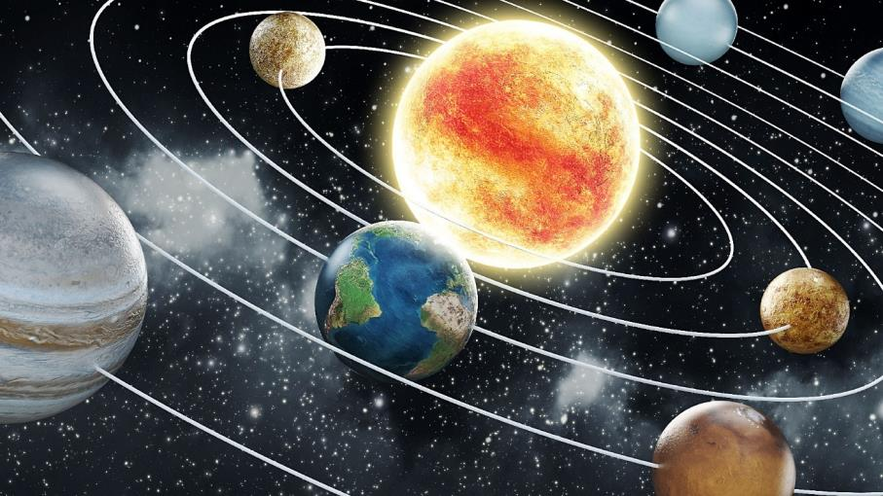
ЗАЧЕМ НУЖНА АСТРОНОМИЯ?

Slide 3
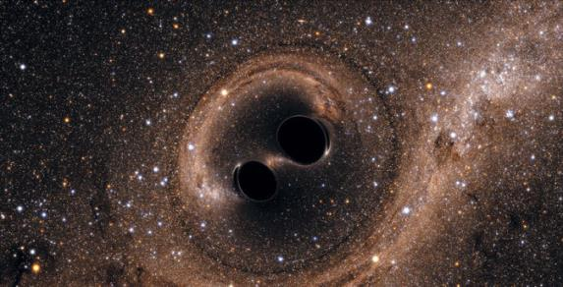
Астрономия является древнейшей наукой и возникла она из необходимости ориентироваться во времени и пространстве.
Фридрих Энгельс
(1820-1895)
немецкий философ

Slide 4
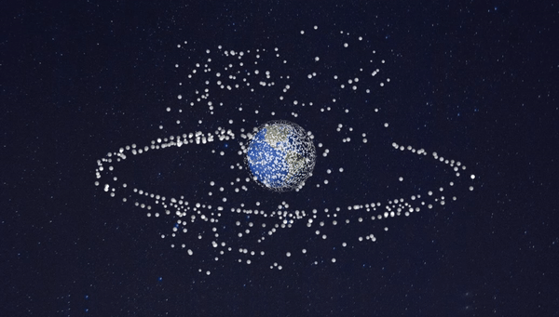

Slide 5
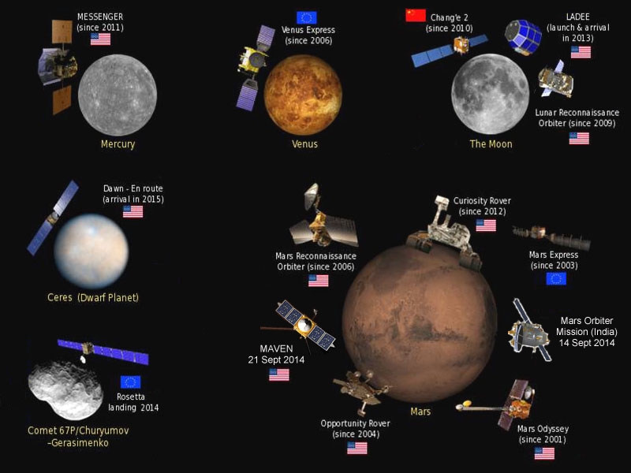

Slide 6
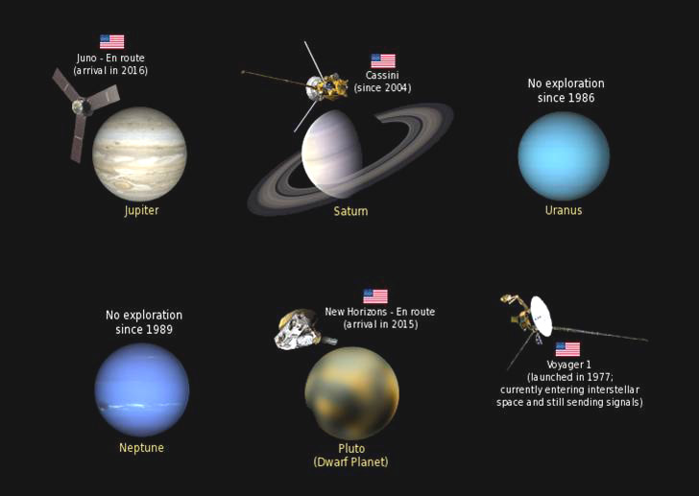

Slide 7


ПРАКТИЧЕСКОЕ ПРИМЕНЕНИЕ АСТРОНОМИИ
Стороны света
2. Основные единицы времени (год, месяц, неделя, день)
Интересный факт!!!
3. Система ориентации спутников
4. Гравиметрия
Если бы Уран был чуть ближе, то выходные были бы не раз в 7 дней, а раз в 8 дней.
Если бы Меркурий был ближе к Солнцу, то выходные были бы раз в 5 дней.
5. Точность времени
Интересный факт!!!
6. Поиск новых источников энергии
Точное время определяется на астрономи­ческих обсерваториях
путем наблюдения звезд с помощью точнейших современных
астрономи­ческих инструментов
7. Научно-технический прогресс
Интересный факт!!!
8. Популяризация науки
Аппаратура для контроля багажа в аэропортах восходит
к датчикам на рентгеновских спутниках

Slide 8
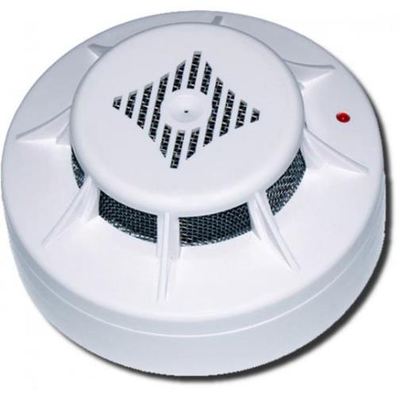


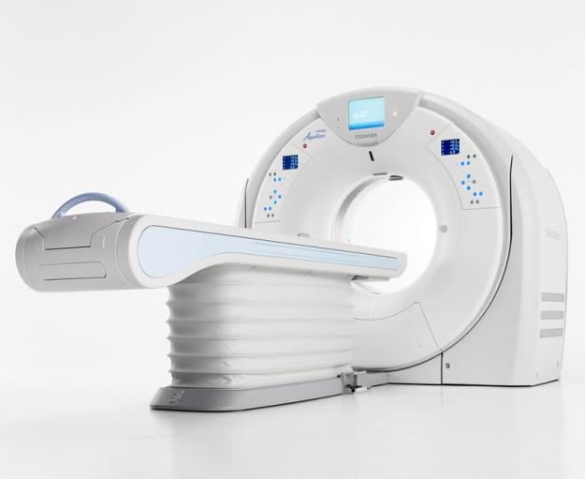

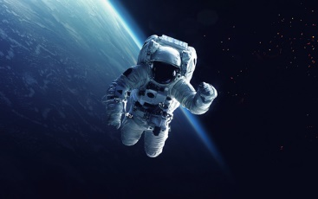
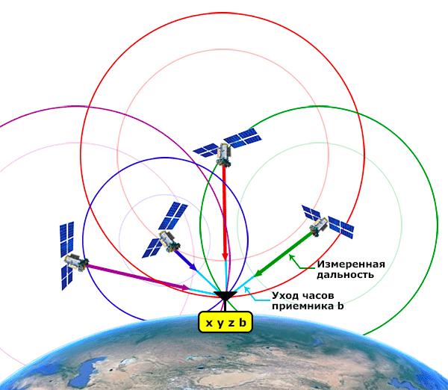
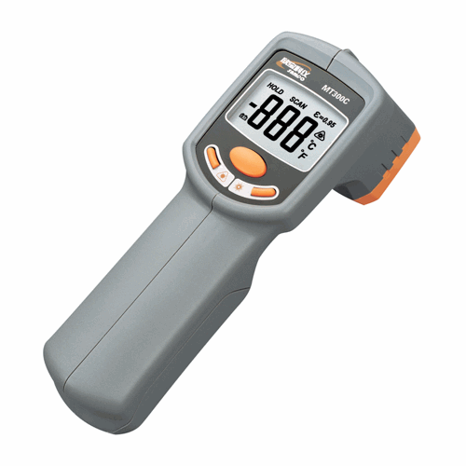
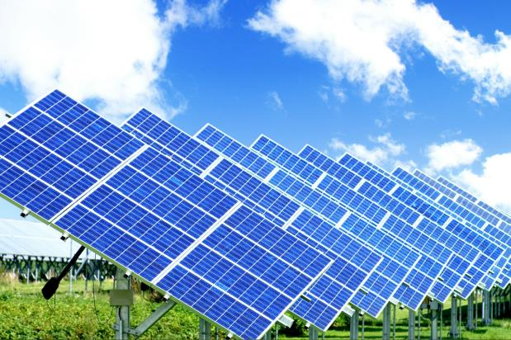
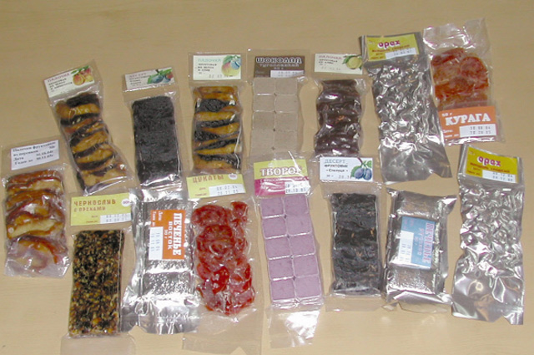
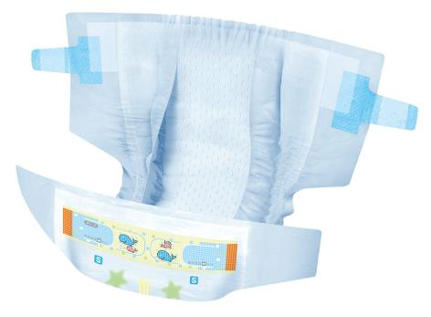
ТОП 10 повседневных технологий,
пришедших с орбиты
10. Памперс
9. «Молния» и «липучки»
8. Термобелье
7. Сублимированные продукты
6. Инфракрасный термометр
5. Компьютерный томограф
4. Спутниковая навигация
3. Датчик дыма
2. Метеорология
1. Солнечные батарея

Slide 9

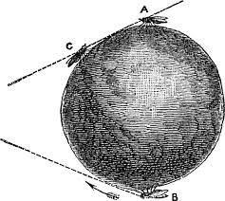

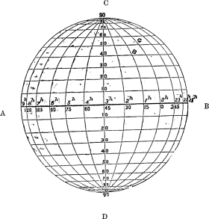



АСТРОНОМИЯ В ШКОЛЕ

Slide 10

ОСОБЕННОСТЬ ИЗУЧЕНИЯ АСТРОНОМИИ
Ребенок встречается с астрономическими явлениями с раннего детства.
Астрономия как мировоззренческий предмет, соединяющий разные науки, должна ненавязчиво пройти через все годы школьного обучения.

Slide 11
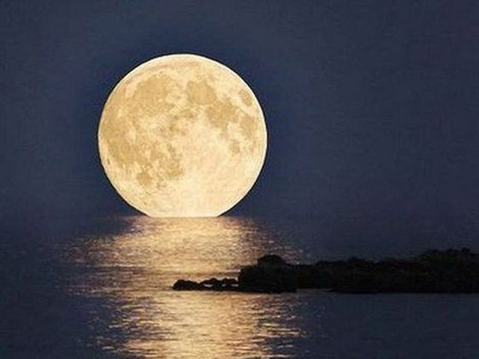
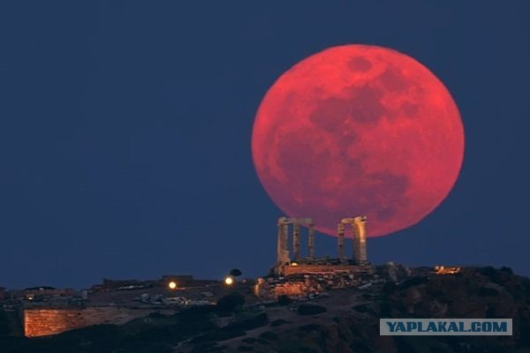
Что дает школьнику знакомство с астрономией?
Общая культура. Противоядие против мракобесия. Понимание астрономических явлений, наблюдаемых в повседневной жизни
Астрономия как расширенный вариант физики
Знакомство с быстро развивающейся «космической» сферой деятельности Человека
Развитие общей культуры и кругозора
Удовлетворение естественной юношеской любознательности, воспитание интереса к науке

Slide 12
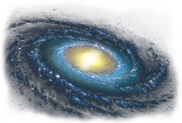
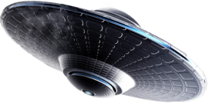
Астрономия должна вернуться в школу
Но есть проблемы !!!
Подготовка и повышение квалификации учителей
Учебники и методические разработки для школ – они либо устарели, либо отсутствуют!
Где место астрономии в школе?

Slide 13
Можно ли «растворить» астрономию
в школьной физике?
ПЛЮС
МИНУС
Как отдельный предмет,
без физики, короткий курс
астрономии всегда будет
не очень престижным,
оставаясь сложным для
преподавания.
Астрономия не может быть представлена в достаточном объеме, и выглядит как искусственная добавка к уже разработанным курсам физики, легко возникает желание ее «ужать»: физика в школе и так ущемлена.

Slide 14
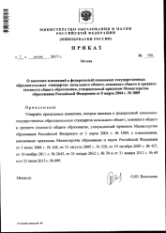
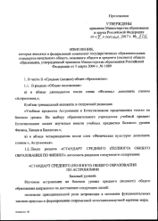
ЗАЧЕМ ВВОДИТЬ АСТРОНОМИЮ В ШКОЛЕ?
Из приказа МинОбрНауки № 506 от 7 июня 2017 года
Астрономия введена как учебный предмет, направленный на изучение достижений современной науки и техники, формирование основ знаний о методах и результатах научных исследований, фундаментальных законах природы небесных тел и Вселенной в целом.

Slide 15





Нормативная база
предмета «Астрономия»

Slide 16

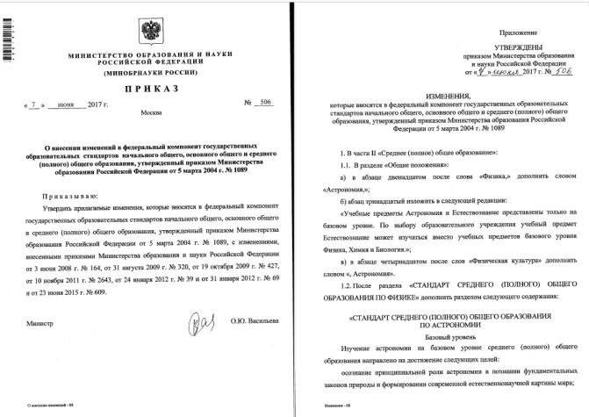
С 1.09.2017 приказом Министерства образования и науки РФ № 506 от 7.06.2017 в федеральный компонент государственных образовательных стандартов среднего (полного) образования в школьный курс введен предмет «Астрономия»

Slide 17
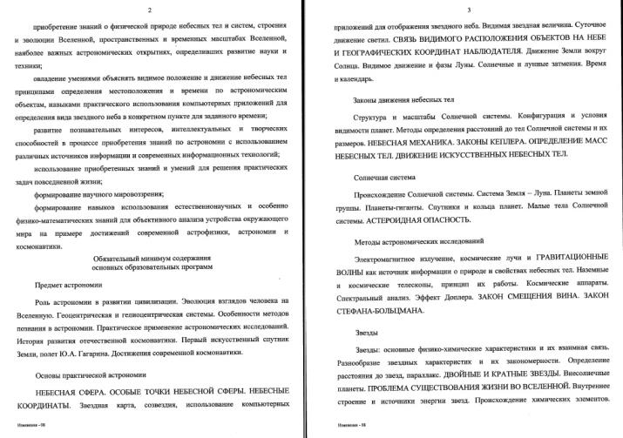
СТРУКТУРА КУРСА АСТРОНОМИИ
Из приложения к приказу № 506 от 7.06.2017 Министерства Образования РФ

Slide 18

Введение в астрономию
Астрометрия
Строение и эволюция Вселенной
АСТРОНОМИЯ
Небесная механика
Астрофизика
Методы астрономических исследований

Slide 19

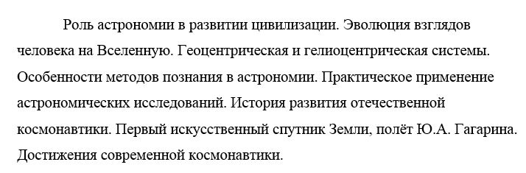
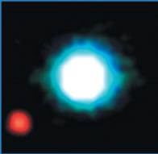
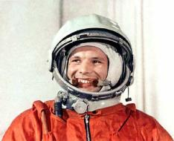
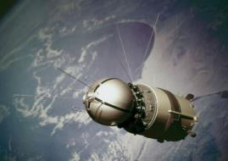
ВВЕДЕНИЕ В АСТРОНОМИЮ
Из приказа МинОбрнауки № 506 от 7.06.2017

Slide 20
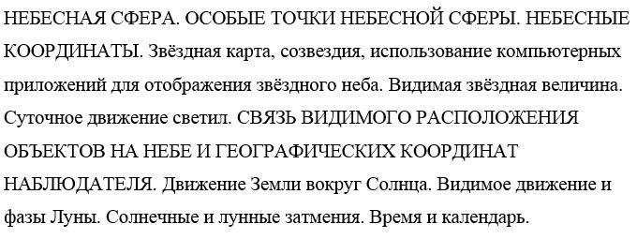
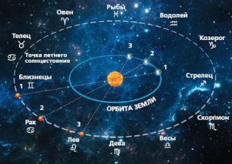
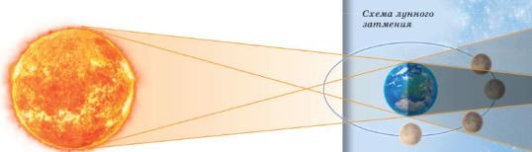
АСТРОМЕТРИЯ

Slide 21
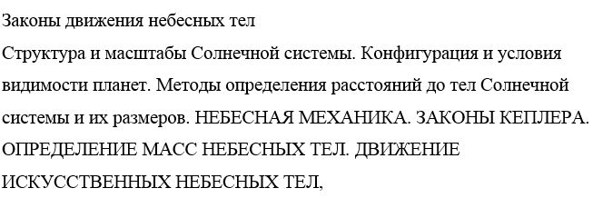
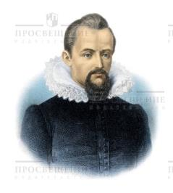
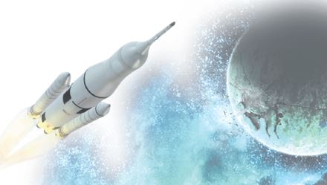
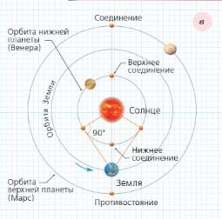
ЗАКОНЫ ДВИЖЕНИЯ НЕБЕСНЫХ ТЕЛ

Slide 22
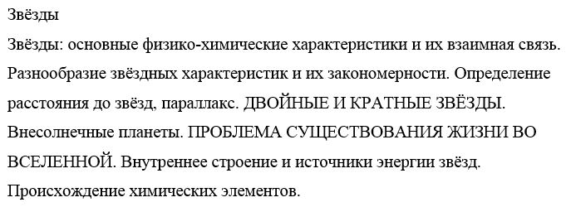
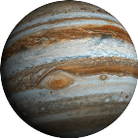
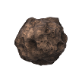

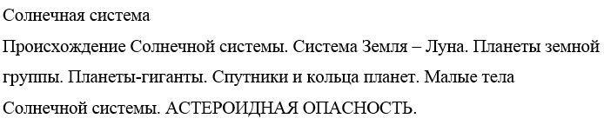

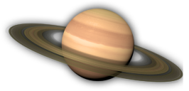
ЗВЁЗДЫ И СОЛНЕЧНАЯ СИСТЕМА

Slide 23
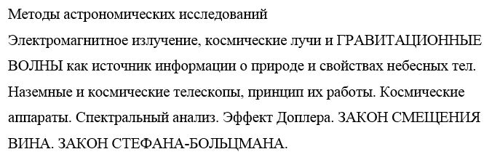
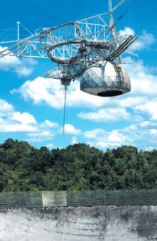
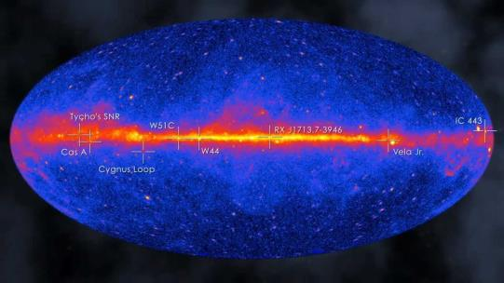
МЕТОДЫ АСТРОНОМИЧЕСКИХ ИССЛЕДОВАНИЙ

Slide 24
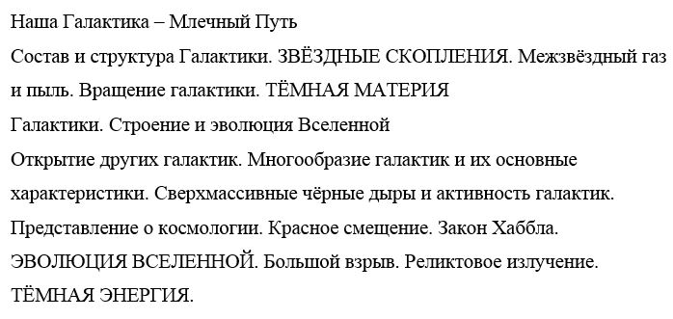
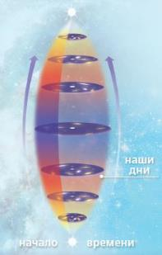
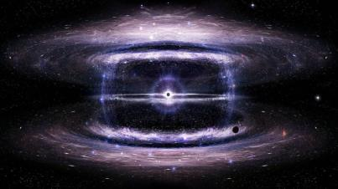
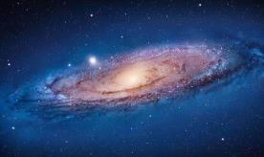
СТРОЕНИЕ И ЭВОЛЮЦИЯ ВСЕЛЕННОЙ

Slide 25
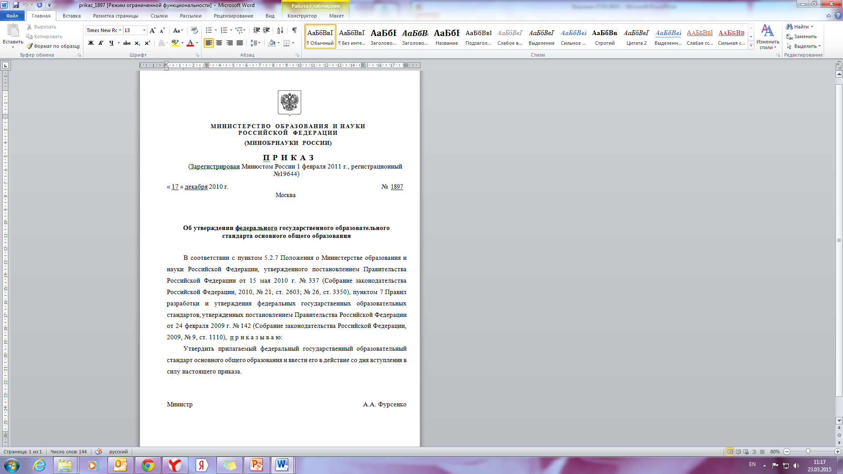
Федеральный государственный образовательный стандарт (ФГОС) основного общего образования
Утверждён приказом Минобрнауки России от 17 декабря 2010 г. № 1897
Зарегистрирован Минюстом России от
01 февраля 2011г. № 19644

Slide 26

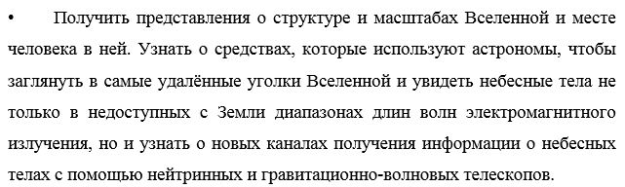
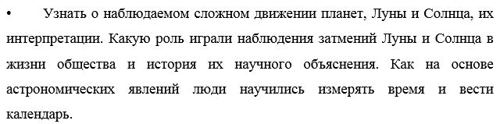
ТРЕБОВАНИЯ К УРОВНЮ ВЫПУСКНИКОВ

Slide 27
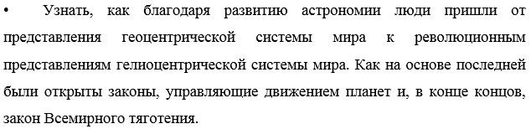




ТРЕБОВАНИЯ К УРОВНЮ ВЫПУСКНИКОВ

Slide 28



ТРЕБОВАНИЯ К УРОВНЮ ВЫПУСКНИКОВ

Slide 29





ТРЕБОВАНИЯ К УРОВНЮ ВЫПУСКНИКОВ

Slide 30



ТРЕБОВАНИЯ К УРОВНЮ ВЫПУСКНИКОВ

Slide 31






ТРЕБОВАНИЯ К УРОВНЮ ВЫПУСКНИКОВ

Slide 32



В КАКОМ КЛАССЕ ИЗУЧАЕТСЯ АСТРОНОМИЯ?
Из приказа № 506 от 7.06.2017
«Курс астрономии в школе должен быть представлен
в количестве не менее 34 часов за 2 года обучения»
Варианты введения в школьный курс
Вариант № 1
Вариант № 2
Вариант № 3
34 часа
в 11 классе
34 часа
В 10 классе
17 часов
В 10 классе
17 часов
В 11 классе

Slide 33






Критерии оценивания знаний

Slide 34





КРИТЕРИИ ОЦЕНИВАНИЯ
ЕГЭ
ВПР

Slide 35

Астрономия в списке предметов не заявлена

Slide 36






ИНСТРУМЕНТЫ
ДЛЯ ПРЕПОДАВАНИЯ
АСТРОНОМИИ

Slide 37

Из приказа МинОбрнауки № 581 от 20.06.2017
«о внесении изменений в федеральный перечень учебников, рекомендуемых к использованию при реализации образовательных программ среднего общего образования»

Slide 38

«Сферы» –современная информационно-образовательная среда
Она представляет собой открытую педагогическую систему, сформированную на основе разнообразных информационных образовательных ресурсов, компьютерных средств обучения, современных средств коммуникации, педагогических технологий, направленную на формирование творческой,
интеллектуально и социально развитой личности в соответствии с требованиями ФГОС ООО.

Slide 39


УМК по астрономии В.М. Чаругина
Об авторе:
Профессор астрофизики
Доктор физико-математических
наук
Профессор кафедры теоретической физики
Института физики, информационных технологий
МПГУ
Академик, секретарь отделения «Физика,
астрономия и астрофизика» РАКЦ
Состав УМК:
Учебник + ЭФУ
Методические рекомендации
Тетрадь-практикум (Готовится к выпуску)
Задачник (Готовится к выпуску)
Тетрадь-экзаменатор (Готовится к выпуску. I квартал 2018)
Технологические карты урока (Готовится к выпуску. I квартал 2018)

Slide 40


СОВРЕМЕННЫЙ УМК
Курс ориентирован на новые методы исследования Вселенной с помощью гравитационно-волновых и нейтринных телескопов
Ученики смогут найти описание сложных астрономических явлений и подходы к решению современных астрономических проблем на базе знакомых школьникам физических законов
Notes:
Многоуровневая структура содержат богатейший задачный материал (более 20 000 задач в комплекте 10-11 классов), позволяет завершить изучение школьного курса алгебры в 10 класс, специально выделенные методы решения классов задач, выносимых на итоговую аттестацию в 11 классе
После каждой главы даны исторические сведения. Раздел «Задания для повторения» предназначен для повторения материала, изученного в девятилетней школе, и итогового повторения за курс 10 класса. В нём приведены некоторые задачи выпускных школьных экзаменов и конкурсных экзаменов в вузы страны прошлых
лет, а также задания ЕГЭ.

Slide 41


СОВРЕМЕННЫЙ УМК
Особое внимание уделяется современным достижениям и открытиям в области астрономии
В первую очередь это относится к открытию ускоренного расширения Вселенной и большого числа экзопланет, поиску внеземных цивилизаций
Notes:
Многоуровневая структура содержат богатейший задачный материал (более 20 000 задач в комплекте 10-11 классов), позволяет завершить изучение школьного курса алгебры в 10 класс, специально выделенные методы решения классов задач, выносимых на итоговую аттестацию в 11 классе
После каждой главы даны исторические сведения. Раздел «Задания для повторения» предназначен для повторения материала, изученного в девятилетней школе, и итогового повторения за курс 10 класса. В нём приведены некоторые задачи выпускных школьных экзаменов и конкурсных экзаменов в вузы страны прошлых
лет, а также задания ЕГЭ.

Slide 42

УДОБНАЯ РАБОТА С УЧЕБНИКОМ
Мотивирующий материал
Информация для наблюдений
Теории, гипотезы, факты
Важная информация
Задачи
Notes:
Многоуровневая структура содержат богатейший задачный материал (более 20 000 задач в комплекте 10-11 классов), позволяет завершить изучение школьного курса алгебры в 10 класс, специально выделенные методы решения классов задач, выносимых на итоговую аттестацию в 11 классе
После каждой главы даны исторические сведения. Раздел «Задания для повторения» предназначен для повторения материала, изученного в девятилетней школе, и итогового повторения за курс 10 класса. В нём приведены некоторые задачи выпускных школьных экзаменов и конкурсных экзаменов в вузы страны прошлых
лет, а также задания ЕГЭ.

Slide 43


Мотивирующий материал
Notes:
Многоуровневая структура содержат богатейший задачный материал (более 20 000 задач в комплекте 10-11 классов), позволяет завершить изучение школьного курса алгебры в 10 класс, специально выделенные методы решения классов задач, выносимых на итоговую аттестацию в 11 классе
После каждой главы даны исторические сведения. Раздел «Задания для повторения» предназначен для повторения материала, изученного в девятилетней школе, и итогового повторения за курс 10 класса. В нём приведены некоторые задачи выпускных школьных экзаменов и конкурсных экзаменов в вузы страны прошлых
лет, а также задания ЕГЭ.

Slide 44


Информация для наблюдений
Notes:
Многоуровневая структура содержат богатейший задачный материал (более 20 000 задач в комплекте 10-11 классов), позволяет завершить изучение школьного курса алгебры в 10 класс, специально выделенные методы решения классов задач, выносимых на итоговую аттестацию в 11 классе
После каждой главы даны исторические сведения. Раздел «Задания для повторения» предназначен для повторения материала, изученного в девятилетней школе, и итогового повторения за курс 10 класса. В нём приведены некоторые задачи выпускных школьных экзаменов и конкурсных экзаменов в вузы страны прошлых
лет, а также задания ЕГЭ.

Slide 45

Теории, гипотезы, факты
Notes:
Многоуровневая структура содержат богатейший задачный материал (более 20 000 задач в комплекте 10-11 классов), позволяет завершить изучение школьного курса алгебры в 10 класс, специально выделенные методы решения классов задач, выносимых на итоговую аттестацию в 11 классе
После каждой главы даны исторические сведения. Раздел «Задания для повторения» предназначен для повторения материала, изученного в девятилетней школе, и итогового повторения за курс 10 класса. В нём приведены некоторые задачи выпускных школьных экзаменов и конкурсных экзаменов в вузы страны прошлых
лет, а также задания ЕГЭ.

Slide 46



Важная информация
Notes:
Многоуровневая структура содержат богатейший задачный материал (более 20 000 задач в комплекте 10-11 классов), позволяет завершить изучение школьного курса алгебры в 10 класс, специально выделенные методы решения классов задач, выносимых на итоговую аттестацию в 11 классе
После каждой главы даны исторические сведения. Раздел «Задания для повторения» предназначен для повторения материала, изученного в девятилетней школе, и итогового повторения за курс 10 класса. В нём приведены некоторые задачи выпускных школьных экзаменов и конкурсных экзаменов в вузы страны прошлых
лет, а также задания ЕГЭ.

Slide 47



Задачи
Notes:
Многоуровневая структура содержат богатейший задачный материал (более 20 000 задач в комплекте 10-11 классов), позволяет завершить изучение школьного курса алгебры в 10 класс, специально выделенные методы решения классов задач, выносимых на итоговую аттестацию в 11 классе
После каждой главы даны исторические сведения. Раздел «Задания для повторения» предназначен для повторения материала, изученного в девятилетней школе, и итогового повторения за курс 10 класса. В нём приведены некоторые задачи выпускных школьных экзаменов и конкурсных экзаменов в вузы страны прошлых
лет, а также задания ЕГЭ.

Slide 48




Огромное количество ИЛЛЮСТРАЦИЙ…
Notes:
Многоуровневая структура содержат богатейший задачный материал (более 20 000 задач в комплекте 10-11 классов), позволяет завершить изучение школьного курса алгебры в 10 класс, специально выделенные методы решения классов задач, выносимых на итоговую аттестацию в 11 классе
После каждой главы даны исторические сведения. Раздел «Задания для повторения» предназначен для повторения материала, изученного в девятилетней школе, и итогового повторения за курс 10 класса. В нём приведены некоторые задачи выпускных школьных экзаменов и конкурсных экзаменов в вузы страны прошлых
лет, а также задания ЕГЭ.

Slide 49



…графиков, схем и диаграмм!
Notes:
Многоуровневая структура содержат богатейший задачный материал (более 20 000 задач в комплекте 10-11 классов), позволяет завершить изучение школьного курса алгебры в 10 класс, специально выделенные методы решения классов задач, выносимых на итоговую аттестацию в 11 классе
После каждой главы даны исторические сведения. Раздел «Задания для повторения» предназначен для повторения материала, изученного в девятилетней школе, и итогового повторения за курс 10 класса. В нём приведены некоторые задачи выпускных школьных экзаменов и конкурсных экзаменов в вузы страны прошлых
лет, а также задания ЕГЭ.

Slide 50


ФОРМАТ УЧЕБНИКА
Содержание
Подведение итогов
Дополнительная информация
Ярлык темы
Дискуссионные вопросы
Notes:
Многоуровневая структура содержат богатейший задачный материал (более 20 000 задач в комплекте 10-11 классов), позволяет завершить изучение школьного курса алгебры в 10 класс, специально выделенные методы решения классов задач, выносимых на итоговую аттестацию в 11 классе
После каждой главы даны исторические сведения. Раздел «Задания для повторения» предназначен для повторения материала, изученного в девятилетней школе, и итогового повторения за курс 10 класса. В нём приведены некоторые задачи выпускных школьных экзаменов и конкурсных экзаменов в вузы страны прошлых
лет, а также задания ЕГЭ.

Slide 51


ФОРМАТ УЧЕБНИКА
Мотивация к уроку
Задачи урока
Дополнительная информация
Основной текст
Задачи
Иллюстрации как самостоятельный источник информации
Итоги урока
Notes:
Многоуровневая структура содержат богатейший задачный материал (более 20 000 задач в комплекте 10-11 классов), позволяет завершить изучение школьного курса алгебры в 10 класс, специально выделенные методы решения классов задач, выносимых на итоговую аттестацию в 11 классе
После каждой главы даны исторические сведения. Раздел «Задания для повторения» предназначен для повторения материала, изученного в девятилетней школе, и итогового повторения за курс 10 класса. В нём приведены некоторые задачи выпускных школьных экзаменов и конкурсных экзаменов в вузы страны прошлых
лет, а также задания ЕГЭ.

Slide 52

Методическое пособие или как помочь учителю?
Содержание курса
Методические рекомендации
Пример рабочей программы
Тематическое поурочное планирование
Таблицы
Notes:
Многоуровневая структура содержат богатейший задачный материал (более 20 000 задач в комплекте 10-11 классов), позволяет завершить изучение школьного курса алгебры в 10 класс, специально выделенные методы решения классов задач, выносимых на итоговую аттестацию в 11 классе
После каждой главы даны исторические сведения. Раздел «Задания для повторения» предназначен для повторения материала, изученного в девятилетней школе, и итогового повторения за курс 10 класса. В нём приведены некоторые задачи выпускных школьных экзаменов и конкурсных экзаменов в вузы страны прошлых
лет, а также задания ЕГЭ.

Slide 53

Пример тематического поурочного планирования
Notes:
Многоуровневая структура содержат богатейший задачный материал (более 20 000 задач в комплекте 10-11 классов), позволяет завершить изучение школьного курса алгебры в 10 класс, специально выделенные методы решения классов задач, выносимых на итоговую аттестацию в 11 классе
После каждой главы даны исторические сведения. Раздел «Задания для повторения» предназначен для повторения материала, изученного в девятилетней школе, и итогового повторения за курс 10 класса. В нём приведены некоторые задачи выпускных школьных экзаменов и конкурсных экзаменов в вузы страны прошлых
лет, а также задания ЕГЭ.

Slide 54
Планируемые результаты
Личностные
Метапредметные
Предметные
Способы деятельности применимые как в образовательном процессе, так и при решении проблем, возникающих в окружающей действительности, средствами, предоставляемыми учебным предметом
Система ценностных ориентаций:
самоопределение самопознание
смыслообразование
Морально-этическая ориентация
Основы научной картины мира, опыт получения и преобразования предметных знаний и умений
Notes:
Многоуровневая структура содержат богатейший задачный материал (более 20 000 задач в комплекте 10-11 классов), позволяет завершить изучение школьного курса алгебры в 10 класс, специально выделенные методы решения классов задач, выносимых на итоговую аттестацию в 11 классе
После каждой главы даны исторические сведения. Раздел «Задания для повторения» предназначен для повторения материала, изученного в девятилетней школе, и итогового повторения за курс 10 класса. В нём приведены некоторые задачи выпускных школьных экзаменов и конкурсных экзаменов в вузы страны прошлых
лет, а также задания ЕГЭ.

Slide 55



Личностные результаты
Убежденность в возможности познания природы, в необходимости разумного использования достижений науки и технологий для дальнейшего развития человеческого общества, уважение к творцам науки и техники, отношение к физике и астрономии как элементу общественной культуры.
Notes:
Многоуровневая структура содержат богатейший задачный материал (более 20 000 задач в комплекте 10-11 классов), позволяет завершить изучение школьного курса алгебры в 10 класс, специально выделенные методы решения классов задач, выносимых на итоговую аттестацию в 11 классе
После каждой главы даны исторические сведения. Раздел «Задания для повторения» предназначен для повторения материала, изученного в девятилетней школе, и итогового повторения за курс 10 класса. В нём приведены некоторые задачи выпускных школьных экзаменов и конкурсных экзаменов в вузы страны прошлых
лет, а также задания ЕГЭ.

Slide 56



Метапредметные результаты
Овладение навыками самостоятельного приобретения новых знаний, организации учебной деятельности, постановки целей, планирования, умение самостоятельно планировать пути достижения целей, в том числе альтернативные.
Notes:
Многоуровневая структура содержат богатейший задачный материал (более 20 000 задач в комплекте 10-11 классов), позволяет завершить изучение школьного курса алгебры в 10 класс, специально выделенные методы решения классов задач, выносимых на итоговую аттестацию в 11 классе
После каждой главы даны исторические сведения. Раздел «Задания для повторения» предназначен для повторения материала, изученного в девятилетней школе, и итогового повторения за курс 10 класса. В нём приведены некоторые задачи выпускных школьных экзаменов и конкурсных экзаменов в вузы страны прошлых
лет, а также задания ЕГЭ.

Slide 57




Предметные результаты
Notes:
Многоуровневая структура содержат богатейший задачный материал (более 20 000 задач в комплекте 10-11 классов), позволяет завершить изучение школьного курса алгебры в 10 класс, специально выделенные методы решения классов задач, выносимых на итоговую аттестацию в 11 классе
После каждой главы даны исторические сведения. Раздел «Задания для повторения» предназначен для повторения материала, изученного в девятилетней школе, и итогового повторения за курс 10 класса. В нём приведены некоторые задачи выпускных школьных экзаменов и конкурсных экзаменов в вузы страны прошлых
лет, а также задания ЕГЭ.

Slide 58
ЭЛЕКТРОННАЯ
ФОРМА УЧЕБНИКА

Slide 59
ЭЛЕКТРОННАЯ ФОРМА УЧЕБНИКА
Основные структурные единицы ЭП:
учебник;
каталог;
избранное;
журнал;
помощь.
Вспомогательные медиаресурсы:
анимации
атлас
биография
контроль
словарь
это интересно
фотоизображения
рисунки
практические работы
слайд-шоу
схемы и таблицы
хрестоматия
тренажёр
«СФЕРЫ»
Портфолио:
среда для привлечения личного
опыта, творчества и моделирования

Slide 60



Slide 61


Slide 62


Slide 63


Slide 64






АСТРОНОМИЯ В ЕГЭ

Slide 65


ЕГЭ и астрономия
«Включение астрономии в число учебных предметов, по которым проводится государственная итоговая аттестация в форме Единого государственного экзамена (в том числе на добровольной основе), не планируется»
из сообщения пресс-службы МинОбрнауки РФ для портала edu.ru
http://www.edu.ru/news/education/astronomiyu-ne-planiruyut-vklyuchat-v-chislo-predm/
Министр Образования РФ О.Ю. Васильева

Slide 66


Задание № 24 в ЕГЭ

Slide 67




КОДИФИКАТОР

Slide 68


ИЗМЕНЕНИЯ В СПРАВОЧНЫХ ДАННЫХ

Slide 69
ДЕТАЛИЗАЦИЯ КОДИФИКАТОРА
п. 5.4.1:
знать строение Солнечной системы,
основные отличия планет земной группы от планет-гигантов и отличительные признаки каждой из планет;
понимать причины смены дня и ночи
понимать причины смены времен года,
уметь рассчитывать первую и вторую космические скорости

Slide 70


Slide 71
ДЕТАЛИЗАЦИЯ КОДИФИКАТОРА
п. 5.4.2:
различать спектральные классы звезд,
понимать взаимосвязь основных звездных характеристик (температура, цвет, спектральный класс, светимость),
уметь пользоваться диаграммой Герцшпрунга–Рассела,
различать звезды главной последовательности, белые карлики и гиганты (сверхгиганты);
п. 5.4.3:
знать основные этапы эволюции звезд типа Солнца и массивных звезд, сравнивать продолжительность «жизненного цикла» звезд разной массы,
представлять эволюционный путь звезды на диаграмме Герцшпрунга–Рассела;

Slide 72


Slide 73


Slide 74

13

Slide 75

25

Slide 76




Модульный курс «Я сдам ЕГЭ»
Механика. Молекулярная физика. Типовые задания. Часть 1.
Электродинамика. Квантовая физика. Часть 2.
Курс самоподготовки. Технология решения заданий.
Пособия созданы специалистами Федеральной комиссии разработчиков контрольно-измерительных материалов ЕГЭ.
Пособие обращает внимание учащихся на те ошибки, которые часто делают экзаменуемые и которых следует избегать.
Пособие позволяет каждому готовиться в удобном для него темпе как в течение года, так и постепенно, в течение 2-х лет, по ходу изучения предмета.

Slide 77


Модульный курс «Я сдам ЕГЭ»
Повторительно-обобщающий курс на 68 уроков:
Повторение основного теоретического материала
Практикум по выполнению всех основных моделей заданий базового и повышенного уровней сложности, встречающихся в КИМ ЕГЭ по физике (задания 1-26).
Возможность выстраивания индивидуальных траекторий изучения предмета для учащихся с различным уровнем подготовки
Эффективный инструментарий для текущей диагностики и формирующего оценивания

Slide 78


Модульный курс «Я сдам ЕГЭ»
Тематическая структура. Разделы:
уроки 1-25 – механика
уроки 26-35 – молекулярно-кинетическая теория и термодинамика
уроки 36-60 – электродинамика
уроки 61-66 – квантовая физика
уроки 67-68 – задания по проверке методологических умений
Задания для самостоятельной работы
Подборки заданий для линий КИМ ЕГЭ по данной теме.
Подробная подборка заданий для линий заданий базового уровня. Не менее двух заданий для каждой из моделей заданий экзаменационной работы.
Примеры заданий повышенного уровня. По два задания на каждую модель.

Slide 79


Модульный курс «Я сдам ЕГЭ»
Для каждой темы предлагаются:
справочные материалы, содержащие основные теоретические сведения по данной теме
блоки заданий базового уровня для самостоятельного решения по каждому контролируемому элементу содержания
примеры решения заданий повышенного уровня сложности
задания повышенного уровня сложности для самостоятельного решения по данной теме
проверочную работу по теме, включающую задания базового и повышенного уровня

Slide 80
Модульный курс «Я сдам ЕГЭ»
Курс самоподготовки содержит:
структура и содержание КИМ ЕГЭ по физике в 2018 году
программа повторительно-обобщающего курса для подготовки к ЕГЭ по физике
основные приемы организации работы с использованием «типовых заданий»
типология заданий экзаменационной работы
особенности оценивания заданий с развернутым ответом КИМ ЕГЭ по физике
тренировочные варианты
ответы и решения к тренировочным вариантам.

Slide 81










Космические
путешественники

Slide 82




СОБАКА

Slide 83




ОБЕЗЬЯНА

Slide 84




ГРЫЗУНЫ

Slide 85




КОШКИ

Slide 86


ЧЕРЕПАХА

Slide 87



ЛЯГУШКА

Slide 88



НАСЕКОМЫЕ

Slide 89


ПТИЦЫ

Slide 90



РЫБЫ

Slide 91




АСТРОНОМИЧЕСКИЕ ОТКРЫТИЯ
ПОСЛЕДНИХ ЛЕТ

Slide 92

НОВЫЙ ТИП БУРИ… НА ЗВЕЗДЕ
Телескопы NASA «Спитцер» и «Кеплер» — мощный тандем, который недавно нашел совершенно неожиданное явление на небольшой звезде: бурю.
Всего в 53 световых годах от нас в созвездии Лиры, L-карлик размером с Юпитер по имени W1906+40 продемонстрировал странное пятно, подобное красному пятну Юпитера.
W1906+40 настолько теплая (в смысле: не горячая и не холодная), что в ее атмосфере образуются и закручиваются облака. Эти облака, подстегнутые внутренней яростью звезды, и создали темное пятно у северного полюса
Облачные условия наблюдали и на коричневых карликах, но эти «недозвезды» недостаточно сильные, чтобы поддерживать синтез. Самые долгие бури на их поверхности едва ли проживут больше дня. Буря же на W1906+40 сильна и после двух лет.

Slide 93

НОВОЕ ЗАГАДОЧНОЕ ШАРОВОЕ СКОПЛЕНИЕ
Шаровые скопления — это сферические собрания тысяч звезд. Возраст некоторых из них сопоставим с возрастом Вселенной; некоторые из них путешествовали миллиарды лет, прежде чем осесть на окраинах образовавшихся галактик.
Центавр А (NGC 5128), эллиптическая галактика в 12 миллионах световых лет от нас, имеет 2000 шаровых скоплений. Шаровые скопления не так часто содержат темную материю, в отличие от галактик, но эти несколько, возможно, с помощью непонятного механизма ее получили. Черные дыры также достаточно массивны, чтобы произвести наблюдаемый эффект. Если это так, Центавр А становится космическим минным полем с жуткими прожорливыми черными дырами на периферии.

Slide 94

НОВАЯ ЯРЧАЙШАЯ СВЕРХНОВАЯ
ASASSN-15lh, как ее назвали, настолько великолепна, что превосходит пределы нашего научного понимания. Астрономы не могут нормально объяснить силу этой сверхновой, но у них есть несколько идей. Возможно, это дикая агония одной из самых массивных звезд во Вселенной.
В 2015 году двойной телескопический массив «Брут» и «Кассий» наткнулись на ничем не примечательное пятно света. Последующие наблюдения выявили странный спектр света, исходящего в указанном месте, и наконец Южноафриканский большой телескоп подтвердил облако чрезвычайно яркого газа с неопознанным 15-километровым объектом в центре. Ученые подозревают, что это бывшая сверхновая, в несколько раз побивающая предыдущий рекорд —высвободила во Вселенную ярость 600 миллиардов солнц.

Slide 95

НОВЫЙ ТИП ЗВЕЗДНОЙ МУЗЫКИ
Астрономы выслеживают самые старые звезды в галактике, и недавно обновленный метод позволил им обнаружить древнюю группу звезд из первых дней Млечного Пути.
Исследование, проведенное школой физики и астрономии Университета Бирмингема, позволило заглянуть в сердца восьми пожилых звезд, проживающих в шаровом скоплении Messier 4 (M4) в 7200 световых годах от нас и услышать музыку внутри. Эти звезды намного старше, толще и краснее, чем Солнце, и (что самое удивительное) наполнены звуком. Эти «резонансные акустические колебания» возмущают звездную матрицу и вызывают крошечные, но обнаружимые изменения яркости.

Slide 96

НОВЫЙ ТИП ЗВЕЗД С КИСЛОРОДНОЙ АТМОСФЕРОЙ
Звезда SDSSJ124043.01+671034.68 («Докс», как ее называют коротко) похожа на любую другую звезду, за несколькими но: ее название трудно выговорить и ее внешний слой на 99,9% состоит из кислорода. Эта невероятная звезда — белый карлик — уникальна в нашем каталоге из 4,5 миллионов звезд, включая 32 000 подтвержденных белых карликов.
Как правило, белые карлики покрыты легкими летучими элементами, которые производится в течение жизненного цикла звезды. Но «Докс» каким-то образом окружила себя пушистым саваном и приобрела атмосферу практически чистого кислорода, приправленного небольшой щепоткой других элементов, вроде неона и магния.

Slide 97

НОВЫЙ ТИП КОСМИЧЕСКИХ ГОР
Вечно извергающая лаву луна Юпитера Ио — самое вулканически активное тело в Солнечной системе. Она вращается всего в 400 000 километрах от Юпитера
Благодаря бесчисленным циклам гравитационного терзания, Ио теперь усеяна сернистыми гейзерами, адскими потоками лавы и зубчатыми горами. Эта сотня гор не похожа ни на какую другую в Солнечной системе: они существуют изолированно и торчат прямо из зыбкой поверхности спутника, в отличие от сгруппированных и покатых гор на других мирах. Как показывает моделирование, сжимающие силы работают совместно с потоками лавы, чтобы произвести эти странные вертикальные горы. Поверхность Ио постоянно покрывается свежей лавы из ее 400 активных вулканов, которые покрывают равнины спутника пятью дюймами расплавленной материи каждые десять лет.

Slide 98

НОВЫЙ ТИП НЕОЖИДАННО МОЛОДОГО ГОРЯЧЕГО ЮПИТЕРА
Горячие юпитеры — газовые гиганты, которые каким-то образом оказались на близком расстоянии от своих звезд. Некоторые из них заперты на таких тесных орбитах, что гравитация звезды поедает небольшие тела слой за слоем, а возможная планета PTFO8-8695 b вращается так близко, что завершает орбиту каждые 11 часов.
PTFO8-8695 b также является одной из самых молодых планет, поскольку ее звезде, PTFO8-8695, всего два миллиона лет. Это парадоксально мало — большинству горячих юпитеров у звезд миллиарды лет. Астрономы думают, что все горячие юпитеры мигрируют, поскольку вблизи звезды слишком горячо, чтобы газовые гиганты могли образоваться. Газовые планеты сливаются в тихих прохладных условиях; точно так же, гиганты в нашей Солнечной системе находятся за поясом астероидов.

Slide 99

НОВЫЙ ТИП ИСЧЕЗНУВШИХ КОСМИЧЕСКИХ ПОРОД
Oest 65, древний космический камень, богатый иридием и неоном, не похож ни на один другой в нашей коллекции из 50 000 космических сувениров. Он принадлежит к типу метеоритов, которые мы можем никогда больше не увидеть, так как по мнению астрономов брутальное столкновение, в процессе которого появился Oest 65, стерло его родительские тела в порошок.
Этот метеорит упал 470 миллионов лет назад и осел в нижней части древнего океана, который ныне является частью шведского карьера.

Slide 100
Современные
проблемы астрономии
Каков возраст Вселенной?
Распространены ли сходные с Землей планеты?
Как эволюционируют галактики?
Одиноки ли мы во Вселенной?
АСТЕРОИДНАЯ ОПАСНОСТЬ

Slide 101




Каков возраст Вселенной?
Наблюдения за Вселенной
Оптические телескопы
Радиотелескопы
Рентгеновские телескопы
Гамма-спектрометры

Slide 102


Что мы знаем о нашей
Галактике (Млечный Путь)?
диаметр – 120 000 свет. лет
толщина - 6 500 свет. лет
(световой год – около 10 000 млрд. км)

Slide 103
Другие факты
Количество звезд – 100 млрд.
Ближайшая к Земле звезда – Альфа Центавра (4,3 свет. года)
Ближайшая к Земле черная дыра
(1600 свет. лет)
Расстояние от Земли до центра Галактики (30 000 свет. лет)

Slide 104
Вопрос
Сколько времени потребуется ракете, чтобы долететь от Земли
- до ближайшей звезды?
- до центра нашей галактики?
Ответ:
до центра Млечного пути – около 20 лет
до Альфа-Центавры – около 3 лет

Slide 105


Что мы знаем о нашей Вселенной?
“Размер” видимой Вселенной 14 млрд свет. лет
Возраст Вселенной – 14 млрд. лет
Количество галактик – 100 млрд.
Среднее количество звезд в галактике -100 млрд.
Однородность на масштабах - 100 Мега (100 миллионов) парсек
1 парсек = 3,26 свет. лет

Slide 106


СИНГУЛЯРНОСТЬ
Состояние Вселенной в начальный момент Большого взрыва, характеризующееся бесконечной плотностью и температурой вещества.
Результаты наших наблюдений подтверждают предположение о том, что Вселенная возникла в определённый момент времени. Однако сам момент начала творения, сингулярность, не подчиняется ни одному из известных законов физики
Стивен Хокинг – английский физик-теоретик

Slide 107
СТАЦИОНАРНАЯ ВСЕЛЕННАЯ НЕВОЗМОЖНА
«Возможны случаи, когда Вселенная сжимается в точку (в ничто), затем снова из точки доводит радиус свой до некоторого значения…»
Александр Александрович Фридман

Slide 108

ЧТО ТАКОЕ РАСШИРЕНИЕ ?
Расширение Вселенной - одна из фундаментальных концепций современной науки-до сих пор получает различное толкование.
Раздувающийся воздушный шар – старая, но хорошая аналогия расширения Вселенной. Галактики, расположенные на поверхности шара, неподвижны, но поскольку Вселенная расширяется, расстояние между ними возрастает, а размеры самих галактик не увеличиваются.

Slide 109


НА ЧТО БЫЛ ПОХОЖ БОЛЬШОЙ ВЗРЫВ?
НЕВЕРНО: Вселенная родилась тогда, когда вещество, подобно бомбе, взорвалось в определенном месте. Давление было высоким в центре и низким в окружающей пустоте, что и вызвало разлет вещества.
ВЕРНО: Это был взрыв самого пространства, который привел вещество в движение. Наше пространство и время возникло в Большом взрыве и начало расширяться. Нигде не было центра, т.к. условия всюду были одинаковыми, никакого перепада давления, характерного для обычного взрыва, не было.

Slide 110

Закон Хаббла
(1929 г.)
Галактики разбегаются друг
от друга со скоростью
V=H R
H= 71 (км/с)/Мпк – постоянная Хаббла
R – расстояние
Эдвин Хаббл
(1889-1953)
Закон справедлив для близких
объектов

Slide 111

РАСТЯЖЕНИЕ ФОТОНОВ
Чем дальше от Земли находится та или иная галактика, тем выше скорость ее удаления от нас и, соответственно, тем сильнее смещены к красному концу линии ее спектра.

Slide 112


«Стандартные свечи»
Цефеи́ды — класс пульсирующих переменных звёзд с довольно точной зависимостью период—светимость, названный в честь звезды δ Цефея. Одной из наиболее известных цефеид является Полярная звезда

Slide 113

«СТАНДАРТНЫЕ СВЕЧИ»
Сверхно́вые звёзды — звёзды, блеск которых при вспышке увеличивается на десятки звёздных величин в течение нескольких суток. Поэтому сверхновые можно регистрировать из очень далёких галактик вплоть до красных смещений z ~ 1 (~ 1000 Мпк), и даже больше. Во время вспышки сверхновой выделяется энергия порядка 10⁵⁰ — 10⁵¹ эрг.
В 1994 году на периферии далекой галактики NGC 4256 вспыхнула сверхновая. На снимке видно, что по яркости она была сравнима со всей галактикой.

Slide 114


Остаток сверхновой Кеплера
Крабовидная туманность, как остаток сверхновой SN 1054

Slide 115

Реликтовое излучение
Микроволновое фоновое излучение (cosmic microwave background radiation, CMBR), так же известное как реликтовое, считается своеобразным эхом Большого взрыва, в результате которого образовалась Вселенная, в том виде, в котором она известна нам. средняя температура реликтового излучения не превышает 2,7 кельвина
Телескоп Планк составил полную карту реликтового излучения Вселенной.
На представленном изображении видна яркая полоса, пересекающая плоскость карты. Эта область носит название «диск Галактики» - там формируется подавляющее большинство звезд Млечного пути. Более светлые пятна снизу и сверху от диска являются тем самым реликтовым излучением, возраст которого оценивается в 13,7 млрд лет.

Slide 116
Следствия
Расширение Вселенной указывает, что когда-то она была очень плотной и горячей
По мере остывания во Вселенной происходили фазовые переходы
При температуре порядка 1000 градусов произошла рекомбинация ионизированной плазмы, вещество стало прозрачным для излучения (“реликтовые фотоны” CMBR)
Температура реликтового фона падала по мере расширения (уменьшилась примерно в 1000 раз)

Slide 117

Вселенная расширяется с ускорением (антигравитация)

Slide 118
Загадка Вселенной:
Только 5 % вещества Вселенной состоит из
известных форм материи:
0,03 % - тяжелые элементы (вещество планет)
0,5% - звезды
0,3 % - релятивистские частицы (нейтрино)
4 % - свободный водород и гелий
Остальная часть непосрендственно не
детектируется (темная материя или скрытая
масса)

Slide 119
Как узнать о существовании «другой» материи?
кривые вращения галактик
гравитационные линзы
наблюдение за изменением скорости разбегания далеких сверхновых

Slide 120

Гравитационные линзы
гравитационное поле искажает траектории
лучей света

Slide 121




Гравитационные линзы

Slide 122
25% вещества Вселенной сконцентрировано в галактиках и галактических кластерах в форме невидимой материи
Эту форму вещества назвали «темной материей»
Что это может быть?
Массивные компактные объекты (черные дыры,
карлики?)
Новые стабильные нейтральные частицы, слабо
взаимодействующие с кварками, лептонами,
фотонами...?
Новая физика на ускорителях нового поколения?

Slide 123

ТЕМНАЯ МАССА ВСЕЛЕННОЙ – ЧТО ПРО НЕЕ ИЗВЕСТНО?
Темная материя - общее название астрономических объектов, недоступных прямым наблюдениям, то есть не испускающие электромагнитного излучения достаточной для наблюдений интенсивности, но наблюдаемым косвенно по гравитационным эффектам.
Со временем часть скрытой массы удалось обнаружить. Так, согласно последним наблюдениям, в число объектов составляющих скрытую массу входят остывшие белые карлики, нейтронные звезды, межгалактический газ, возможно черные дыры. Однако, по оценкам теоретиков, и этих объектов существенно недостаточно

Slide 124


ЧЁРНЫЕ ДЫРЫ
Чёрная дыра — область пространства-времени, гравитационное притяжение которой настолько велико, что покинуть её не могут даже объекты, движущиеся со скоростью света, в том числе кванты самого света.

Slide 125

ИНТЕРЕСНЫЕ ФАКТЫ!!!
1. Чёрную дыру нельзя увидеть напрямую
Поскольку черная дыра воистину черная — свет не может покинуть ее пределы — ее невозможно увидеть напрямую, используя наши инструменты, вне зависимости от того, какой тип электромагнитного излучения вы видите.
Можно наблюдать эффекты, которые черная дыра оказывает на ближайшее окружение.
2. Умирающие звезды создают звездные черные дыры
Наше Солнце медленно выгорает; когда ядерное топливо закончится, Солнце медленно превратится в белого карлика. Но в случае с более массивными звездами такого не происходит. Когда у них заканчивается топливо, гравитация подавляет естественное давление звезды и выдавливает ее внутрь. Когда давление ядерных реакций коллапсирует, гравитация жестоко стискивает звезду в ядро, внешние ее слои разлетаются в космосе. Оставшееся ядро коллапсирует в сингулярность — точку с бесконечной плотностью и с почти нулевым объемом. Сингулярность — сердце черной дыры.

Slide 126

ИНТЕРЕСНЫЕ ФАКТЫ!!!
3. Черные дыры бывают разных размеров
Есть по меньшей мере три разных типа черных дыр. Первичные черные дыры — самые маленькие, их размеры бывают от одного атома до целой горы. Звездные черные дыры, самый распространенный тип, до 20 раз массивнее нашего Солнца. И есть монстры в центрах галактик — сверхмассивные черные дыры. Они достигают миллионов масс Солнца и больше.
4. Ближайшая черная дыра — в 1600 световых годах от нас?
Ошибочное измерение V4641 Sagitarii привело к появлению новостей о том, что ближайшая к нам черная дыра находится слишком близко к Земле, всего в 1600 световых годах. Дальнейшие исследования показали, что черная дыра находится куда дальше. Глядя на вращение ее звезды-компаньона, а также на другие факторы, ученые в 2014 году предоставили более точные результаты — 20 000 световых лет.

Slide 127
ТЕМНАЯ МАССА ВСЕЛЕННОЙ – ЧТО ПРО НЕЕ ИЗВЕСТНО?
Темная масса Вселенной в 6 раз превышает массу материи обычной – той, что видят и что пока не замечают глаза и приборы.
Темная масса распределена более равномерно, охватывающем Галактику гигантской сферой. В этом смысле вокруг и внутри нашей звездной системы находится еще одна галактика.
Темная масса никак не взаимодействует с излучением любых видов, никак не светит сама и ничего не поглощает. Но она подвержена закону всемирного тяготения и проявляет себя, концентрируясь вокруг галактик и других массивных объектов. Впрочем, правильнее сказать, наверное, что это галактики и другие массивные объекты концентрируются вокруг скоплений таинственной темной массы, которой в 6 раз больше.
Темная масса уже существовала в момент Большого взрыва. Без нее наш мир не мог возникнуть.

Slide 128
Темная масса Вселенной – что про нее известно?
73% состава Вселенной приходятся на так называемую темную энергию. Иногда понятие темной энергии включают в понятие скрытой массы, трудно сказать правильно это или нет. Важно лишь понимать как обстоят дела на самом деле.
Существует два варианта объяснения сущности темной энергии:
-Темная энергия есть космологическая константа — неизменная энергетическая плотность, равномерно заполняющая пространство.
-Темная энергия есть некая квинтэссенция — динамическое поле, энергетическая плотность которого может меняться в пространстве и времени.
Некоторые из сторонников первого случая приписывают темную энергию к самому пространству, или вакууму, что уже является вопросом определения. Альтернативный подход исходит из предположения, что темная энергия — это своего рода частицеподобные возбуждения некоего динамического скалярного поля, называемого квинтэссенцией. Отличие от космологической константы в том, что плотность квинтэссенции может варьироваться в пространстве и времени.

Slide 129

ПЕРВОБЫТНЫЙ АТОМ
Многие ученые полагают, что до появления сингулярности, позже превратившейся во Вселенную, не было ничего (времени, пространства или энергии). Единственную суперконцентрированную точку, которая позже стала Вселенной до Большого взрыва, называют «первобытным атомом» или «космическим яйцом».

Slide 130
Темная энергия
равномерно «разлита» по всей Вселенной
дает 70% плотности вещества
Космологическая постоянная (отрицательное давление)?
Квинтэссенция (новое поле или пятая сущность)?
Указание на то, что теория Эйнштейна на больших расстояниях должна быть модифицирована?

Slide 131

ТЕМНАЯ ЭНЕРГИЯ
Если бы во Вселенной было еще больше темной энергии, она бы осталась почти бесформенной (слева), без тех крупных структур, которые мы видим (справа)

Slide 132



НАБЛЮДЕНИЕ СВЕРХНОВЫХ ЗВЁЗД КЛАССА 1А
Адам Рисс
астрофизик США
Брайан Шмидт
астрофизик США
Сверхновая
класса 1а
Сверхновые типа 1а возникают тогда, когда белый карлик в системе двойной звезды отбирает у своего партнера путем аккреции достаточно вещества, чтобы значение его массы приблизилось к максимальной возможной массе, сдерживаемой давлением вырожденных электронов.

Slide 133
НАБЛЮДЕНИЕ СВЕРХНОВЫХ ЗВЁЗД КЛАССА 1А
Сверхновые класса 1а— термоядерные взрывы, которыми за­канчивается жизнь некоторых типов звезд.
Зная абсолютную светимость и измеряя видимую яркость (поток энергии, приходящий на Землю), можно:
определить расстояние до каждой из них;
установить скорость удаления от нас каждой из сверхновых (используя эффект Допплера).
Сверхновая
класса 1а
Наблюдения сверхновых типа 1а позволяют определить темп расширения на сравнительно ранних этапах эволюции Вселенной (7 миллиардов лет назад и даже несколько раньше) и проследить зависимость этого темпа от времени.

Slide 134
СВОЙСТВА ТЁМНОЙ ЭНЕРГИИ
1. Тёмная энергия "разлита" по Вселенной равномерно
Тёмная энергия "разлита" по Вселенной равномерно
В отличие от "нормальной" материи темная энергия не скучивается, не собирается в объекты типа галактик или их скоплений.
2. Тёмная энергия заставляет Вселенную расши­ряться с ускорением
3. Плотность тёмной энергии не зависит от времени.
Темная энергия устроена так, что расширяющееся пространство совершает над ней работу, что и приводит к увеличению энергии этой субстанции в расширяющемся объеме пространства.

Slide 135


Распространены ли сходные с Землей планеты?
Одним из самых важных открытий
последних 20 лет стало обнаружение экзопланет.
Сейчас специализированные наземные программы
и спутники существенно увеличили число
известных планет у других звезд.
На данный момент ~3500 планет (exoplanet.eu)
плюс несколько тысяч кандидатов.
Область быстро развивается и с точки зрения
новых наблюдений (и постройки приборов), и
с точки зрения теории (т.к. оказалось, что многое
мы не понимали или понимали не так).
В 2015 г. впервые экзопланетам присвоили имена!

Slide 136
Как открывают?
1. Изменение лучевой скорости звезды
(вращение вокруг общего центра масс системы звезда-планета)
~700 планет
2. Прохождение планеты по диску звезды
>2700 планет
3. Микролинзирование
~ 50 планет
4. По таймингу
(пульсары, белые карлики, двойные и планетные системы)
>30 планет
- По таймингу (пульсары, белые карлики,
двойные и планетные системы). - Прямые изображения. Десятки планет.
- Выделение света планеты. Несколько планет.
- Астрометрия. 1(?) планета

Slide 137


Распространены ли сходные с Землей планеты?

Slide 138




Одиноки ли мы во Вселенной?

Slide 139


УРАВНЕНИЕ ДРЕЙКА
N – число разумных цивилизаций,
готовых вступить в контакт
R - количество звёзд, образующихся в год
в нашей галактике
f_{p} - доля звёзд, обладающих планетами
Френк Дрейк
американский профессор астрофизики
n_{e} - среднее количество планет
f_{l} - вероятность зарождения жизни на планете
f_{i} - вероятность возникновения разумных форм жизни на планете
f_{c} - отношение количества планет, разумные жители которых
способны к контакту и ищут его,
к количеству планет, на которых есть разумная жизнь
L - время жизни такой цивилизации

Slide 140

УРАВНЕНИЕ ДРЕЙКА
Существует множество мнений по большинству параметров, приведём числа, использованные Дрейком в 1961:
Френк Дрейк
американский профессор астрофизики
N = 10

Slide 141

УРАВНЕНИЕ ДРЕЙКА
СОВРЕМЕННЫЕ ВЗГЛЯДЫ
R = 7
f_{p} ~ 20-60 %
n_{e} > 0,014
f_{l} > 0,13
f_{i} = 0,01
f_{c} = 0,01
L = 10000
Френк Дрейк
американский профессор астрофизики
N = 0,00637 (нет контактёров)

Slide 142

TRAPPIST-1
Об открытии планетарной системы, находящейся в нескольких десятках световых лет от нас, было объявлено в начале этого года. Система состоит из 7 земплеподобных планет, оборачивающихся вокруг «ультрахолодной» звезды, и представляет собой идеальную на данный момент цель для поиска жизни за пределами Солнечной системы.
Астрономы предполагают наличие относительно комфортной температуры на этих планетах, вполне подходящей для того, чтобы на их поверхности могла образоваться вода.

Slide 143

ТИТАН
Крупнейший спутник Сатурна, шестой планеты от Солнца. Эта луна рассматривается в качестве потенциального кандидата на роль обитаемого мира, но, возможно, не в том смысле, в котором мы могли подумать. Спутник не совсем подходит под описание мира, находящегося в обитаемой зоне. Но на нем есть вода и другие жидкости. Просто на нем нет жидкой воды. Вода на этом планетарном объекте представлена в виде льда – температуры там очень низкие.

Slide 144

ЕВРОПА
Один из спутников газового гиганта Солнечной системы, Юпитера. Еще один кандидат на роль обитаемого мира, потому что там есть вода, которая, согласно теории, может содержаться в жидком состоянии.
В начале этого года было объявлено, что в течение ближайших лет должна стартовать миссия Europa Clipper.
Астрономы уверены, что Европа обладает всеми необходимыми компонентами для жизни: там есть вода, источники энергии и правильный химический состав среды. Вода скрывается под толстой ледяной коркой, составляющей поверхность Европы.

Slide 145

ЭНЦЕЛАД
Еще один из многих спутников Сатурна, который рассматривается астрономами как потенциально обитаемый мир, который, в отличие от углеводородного брата Титана, вероятнее всего, богат водой. По предположениям вода, так же как на Европе, спрятана под толстой ледяной коркой поверхности.
В начале этого года аппарат «Кассини» нашел у спутника молекулы водорода, указывающие на присутствие химических реакций, происходящих под его поверхностью. Предположительно в рамках этих реакций океанская вода Энцелада взаимодействует с глубинной породой, в результате чего производится энергия, которая могла бы быть полезной для живых организмов.

Slide 146

ГАНИМЕД
На данный момент Ганимед не исследует ни один космический аппарат. Однако в 2022 году планируется отправить к нему Jupiter Icy Moon Explorer, или просто JUICE, – межпланетную автономную станцию, которая, добравшись Юпитера где-то к 2030 году, займется изучением его системы.
Еще один из спутников Юпитера, на котором может быть жизнь. Как и у других лун, у Ганимеда подозревается наличие подповерхностного океана. Причем в таком объеме, что воды в нем может содержаться даже больше, чем на Земле. Что интересно, наблюдение за поверхностью Ганимеда показало наличие признаков того, что когда-то по ней текла жидкая вода, просочившаяся через трещины в ледяной корке спутника.

Slide 147
АСТЕРОИДНАЯ ОПАСНОСТЬ
Астероиды представляют серьезную опасность для Земли и ее обитателей. В настоящее время, по данным Института астрономии РАН, к нашей планете приближается почти 7000 различных космических объектов:
- 84 кометы,
806 километровых астероидов.
При этом ни одна из этих комет не является потенциально опасной, а из километровых астероидов могут быть опасны для планеты 146 объектов.
Наибольшую опасность для Земли в настоящее время представляет астероид Апофис диаметром 350 метров. В 2029-ом году он пройдет от нашей планеты примерно в 30 000 километров (это ближе, чем орбита геостационарных спутников). При этом, Апофис может изменить свою орбиту так, что при следующем сближении с Землей, в 2036-ом, столкнется с ней.

Slide 148

АСТЕРОИДНАЯ ОПАСНОСТЬ
Астероид Апофис

Slide 149


АСТЕРОИДНАЯ ОПАСНОСТЬ

Slide 150
СЛУЧАИ РЕАЛЬНОЙ УГРОЗЫ
СТОЛКНОВЕНИЯ С АСТЕРОИДОМ
1. Астероид диаметром 800 м пересек орбиту Земли 23 марта 1989 года на расстоянии около 400 тысяч километров от Земли. Наша планета была на этом месте шесть часов ранее.
2. Астероид диаметром около 10 метров, реально представляющий опасность, проходил на расстоянии 150 тысяч километров от Земли 17 января 1991 года.
3. В ноябре 2011 года, астероид 2005 YU55 пролетел на расстоянии 326000 км от Земли.
Еще ни разу никого не убил
падающий метеорит!!!

Slide 151







Методика преподавания астрономии

Slide 152
Введение в астрономию
Астрометрия
Строение и эволюция Вселенной
АСТРОНОМИЯ
Небесная механика
Астрофизика
Методы астрономических исследований
Notes:
Астрономию принято разделять на сферическую, теоретическую и астрофизику. Эти разделения почти в точности соответствуют более современным: астрометрия (часть которой составляет сферическая астрономия), небесная механика ('часть которой составляет теоретическая астрономия) и астрофизика. Все отделы программы имеют одинаковый вес в общей задаче курса астрономии - воспитать у учащихся диалектико-материалистическое понимание природы. Поэтому весь курс астрономии в школе должен соответствовать последовательности изложения, принятой в науке астрономии, и начинаться с основ сферической астрономии. Мнение, что эта часть курса носит лишь формальное значение, не представляя ценности для развития научного мировоззрения, не имеет основания.

Slide 153
ПОРЯДОК ИЗЛОЖЕНИЯ
Введение в астрономию
Астрометрия
Небесная механика
Астрофизика
Методы астрономических исследований
Строение и эволюция Вселенной

Slide 154
ВВЕДЕНИЕ В АСТРОНОМИЮ
Количество часов: 2 часа
Названия параграфов: «Структура и масштабы Вселенной»; «Далёкие глубины
Вселенной»
Цель изучения темы: познакомить учащихся с основными астрономическими объектами, заполняющими Вселенную: планетами, Солнцем, звёздами, звёздными скоплениями, галактиками, скоплениями галактик; физическими процессами, протекающими в них и в окружающем их пространстве
Учащиеся знакомятся:
С общим представлением о задачах и методах астрономии и современных её успехах;
С общим описанием Солнечной системы, нашей звёздной системы, звездного мира, изменений, происходящих в небесных телах;
С историей освоения космического пространства;
С современными проблемами астрономии.
Notes:
В начале курса, на первом уроке, даётся понятие о содержании астрономии и её значении для мировоззрения. Несомненно, что полное понимание содержания и значения астрономии учащиеся могут получить только в течение прохождения курса. Поэтому на первом уроке возможно лишь кратко очертить и предмет изучения, и его значение. Чтобы такой очерк не был отвлечённым, полезно его сделать на основе краткого предварительного описания современного знания о вселенной. Это описание особенно живо и хорошо удаётся в том случае, когда до первого урока в классе учитель уже провёл первое ознакомительное наблюдение неба.

Slide 155

ВВЕДЕНИЕ В АСТРОНОМИЮ
Урок 1 «Введение в астрономию»
Задачи учителя:
- дать понятие о содержании астрономии и её значении для мировоззрения;
- в общих чертах описать солнечную систему, звёздный мир, нашу звёздную систему и указать на существование бесчисленных звёздных систем;
На первом уроке возможно лишь кратко очертить и предмет изучения, и его значение. Полезно сделать очерк на основе краткого предварительного описания современного знания о вселенной.
Сведения о соотношениях расстояний и размеров небесных тел даются не в числах, а путём наглядных сравнений и разумно подобранных моделей.
- дать понятие об основном методе астрономии – наблюдении.
Введение должно быть:
- живым и красочным;
- кратким;
Ни в коем случае не следует перегружать учащихся обилием фактов или числовыми данными.
Главная задача введения состоит в том, чтобы учащиеся узнали, что они будут изучать в новом предмете.
Notes:
В начале курса, на первом уроке, даётся понятие о содержании астрономии и её значении для мировоззрения. Несомненно, что полное понимание содержания и значения астрономии учащиеся могут получить только в течение прохождения курса. Поэтому на первом уроке возможно лишь кратко очертить и предмет изучения, и его значение. Чтобы такой очерк не был отвлечённым, полезно его сделать на основе краткого предварительного описания современного знания о вселенной. Это описание особенно живо и хорошо удаётся в том случае, когда до первого урока в классе учитель уже провёл первое ознакомительное наблюдение неба.

Slide 156


ВВЕДЕНИЕ В АСТРОНОМИЮ
Урок 1 «Введение в астрономию»
Notes:
В начале курса, на первом уроке, даётся понятие о содержании астрономии и её значении для мировоззрения. Несомненно, что полное понимание содержания и значения астрономии учащиеся могут получить только в течение прохождения курса. Поэтому на первом уроке возможно лишь кратко очертить и предмет изучения, и его значение. Чтобы такой очерк не был отвлечённым, полезно его сделать на основе краткого предварительного описания современного знания о вселенной. Это описание особенно живо и хорошо удаётся в том случае, когда до первого урока в классе учитель уже провёл первое ознакомительное наблюдение неба.

Slide 157


ВВЕДЕНИЕ В АСТРОНОМИЮ
Урок 1 «Введение в астрономию»
Notes:
В начале курса, на первом уроке, даётся понятие о содержании астрономии и её значении для мировоззрения. Несомненно, что полное понимание содержания и значения астрономии учащиеся могут получить только в течение прохождения курса. Поэтому на первом уроке возможно лишь кратко очертить и предмет изучения, и его значение. Чтобы такой очерк не был отвлечённым, полезно его сделать на основе краткого предварительного описания современного знания о вселенной. Это описание особенно живо и хорошо удаётся в том случае, когда до первого урока в классе учитель уже провёл первое ознакомительное наблюдение неба.

Slide 158


ВВЕДЕНИЕ В АСТРОНОМИЮ
Урок 2 «Далёкие глубины Вселенной»
Задачи учителя:
- рассказать о современных земных обсерваториях и космических телескопах;
Не вдаваться в лишние подробности т.к данная тема
будет раскрыта при изучении раздела
«Методы астрономических исследований»
- рассказать о галактиках и современных взглядах на Вселенную;
Особое внимание уделить достижениям отечественной космологии
- рассказать о современных проблемах астрономии.
Домашнее задание – пропедевтика следующей темы!
Найти на небе и зарисовать расположение нескольких главных созвездий южной и северной половин небосвода с повторением этого же наблюдения в тот же вечер через 1-2 часа.
На доске:
два полукруга, в которых зарисовано взаимное расположение созвездий для 9-10 часов вечера данного месяца
Notes:
В начале курса, на первом уроке, даётся понятие о содержании астрономии и её значении для мировоззрения. Несомненно, что полное понимание содержания и значения астрономии учащиеся могут получить только в течение прохождения курса. Поэтому на первом уроке возможно лишь кратко очертить и предмет изучения, и его значение. Чтобы такой очерк не был отвлечённым, полезно его сделать на основе краткого предварительного описания современного знания о вселенной. Это описание особенно живо и хорошо удаётся в том случае, когда до первого урока в классе учитель уже провёл первое ознакомительное наблюдение неба.

Slide 159


ВВЕДЕНИЕ В АСТРОНОМИЮ
Урок 2 «Далёкие глубины Вселенной»
Notes:
В начале курса, на первом уроке, даётся понятие о содержании астрономии и её значении для мировоззрения. Несомненно, что полное понимание содержания и значения астрономии учащиеся могут получить только в течение прохождения курса. Поэтому на первом уроке возможно лишь кратко очертить и предмет изучения, и его значение. Чтобы такой очерк не был отвлечённым, полезно его сделать на основе краткого предварительного описания современного знания о вселенной. Это описание особенно живо и хорошо удаётся в том случае, когда до первого урока в классе учитель уже провёл первое ознакомительное наблюдение неба.

Slide 160

ВВЕДЕНИЕ В АСТРОНОМИЮ
Урок 2 «Далёкие глубины Вселенной»
РЕФЛЕКСИЯ
ДИСКУССИОННЫЕ ВОПРОСЫ
Notes:
В начале курса, на первом уроке, даётся понятие о содержании астрономии и её значении для мировоззрения. Несомненно, что полное понимание содержания и значения астрономии учащиеся могут получить только в течение прохождения курса. Поэтому на первом уроке возможно лишь кратко очертить и предмет изучения, и его значение. Чтобы такой очерк не был отвлечённым, полезно его сделать на основе краткого предварительного описания современного знания о вселенной. Это описание особенно живо и хорошо удаётся в том случае, когда до первого урока в классе учитель уже провёл первое ознакомительное наблюдение неба.

Slide 161
АСТРОМЕТРИЯ
Количество часов: 5 часов
Названия параграфов: «Звёздное небо»; «Небесные координаты»; «Видимое
движение планет и Солнца»; «Движение Луны и затмения»; «Время и календарь»
Цель изучения темы: объяснение повседневно (часто) наблюдаемых небесных явлений на основе сведений об их причинах – космических явлениях, связанных с движением космических тел с опорой на систему основных понятий астрометрии (небесное светило; небесная сфера, ее основные круги, линии и точки; системы небесных координат; способы измерения, счета и хранения времени и т.д.) и генерализацией учебного материала вокруг понятия "небесное явление"

Slide 162
АСТРОМЕТРИЯ
Задачи изучения раздела:
Формирование понятий:
О космических явлениях: вращении Земли вокруг своей оси; обращении Луны вокруг Земли; обращении Земли и других планет Солнечной системы вокруг Солнца.
О небесных явлениях - смене дня и ночи, восходе, заходе, суточном видимом движении и кульминациях светил (звезд) и об условиях видимости светил в различных регионах Земли; смене времен года, видимом годичное движение светил; изменении полуденной высоты Солнца над горизонтом в течение года; видимом перемещение Солнца по эклиптике в течение года; изменении продолжительности светового времени суток в течение года; смене фаз Луны, видимом движение Луны по небесной сфере; солнечных и лунных затмениях; видимом движении внутренних и внешних планет на небесной сфере и их конфигурациях.
3. Об основах классификации космических и небесных явлений.
4. О связи продолжительности отдельных космических и небесных явлений с единицами и способами измерения, счета и хранения времени, календарями и системами летоисчисления.

Slide 163
АСТРОМЕТРИЯ
Задачи изучения раздела:
Формирование понятий о космических явлениях:
1. Внешние признаки (описание) и геометрическая схема космического явления.
2. Условия протекания космического явления и факторы, на них влияющие.
3. Сущность явления и механизм его протекания (какие космические процессы или взаимодействие каких космических объектов порождают это явление, какие физические явления лежат в его основе; объяснение этих явлений с точки зрения современных физических теорий).
4. Определение космического явления.
5. Количественные характеристики космического явления.
6. Небесные явления, возникающие вследствие данного космического явления.
7. Влияние космического явления на геосферные процессы, техносферу и человека.
8. Использование космического явления человеком.
9. Способы предупреждения вредного действия явления на человека и техносферу.

Slide 164


АСТРОМЕТРИЯ
Урок 1 «Звёздное небо»

Slide 165


АСТРОМЕТРИЯ
Урок 1 «Звёздное небо»

Slide 166


АСТРОМЕТРИЯ
Урок 2 «Небесные координаты»

Slide 167


АСТРОМЕТРИЯ
Урок 3 «Видимое движение планет и Солнца»

Slide 168


АСТРОМЕТРИЯ
Урок 4 «Движение Луны и затмения»

Slide 169


АСТРОМЕТРИЯ
Урок 4 «Движение Луны и затмения»

Slide 170


АСТРОМЕТРИЯ
Урок 5 «Время и календарь»

Slide 171


АСТРОМЕТРИЯ
Урок 5 «Время и календарь»

Slide 172

АСТРОМЕТРИЯ
Урок 5 «Время и календарь»
РЕФЛЕКСИЯ
ДИСКУССИОННЫЕ ВОПРОСЫ

Slide 173
Небесная механика
Количество часов: 3 часа
Названия параграфов: «Система мира»; «Законы движения планет»;
«Космические скорости»; «Межпланетные полёты»
Цель изучения темы: объяснение гравитационно-обусловленных космических явлений, связанных с движением космических тел, на основе сведений по астрометрии, законов физики (кинематики, динамики, статики), теории Всемирного тяготения с опорой на систему основных понятий небесной механики (небесное тело; орбита; законы Кеплера; возмущения) с генерализацией учебного материала вокруг понятия "космическое явление".

Slide 174
Небесная механика
Задачи изучения раздела:
Формирование понятий:
о небесной механике (о предмете, методах и инструментах небесной механики, ее связи с другими науками и основных этапах развития);
о гравитационно-обусловленных космических процессах: существовании гравитационно-связанных звездных и планетных космических систем, движении космических тел вокруг центра масс системы, существовании спутников, сферичности формы и существование атмосфер у массивных космических тел;
о космических явлениях, порожденных гравитационным взаимодействием космических тел: движении космических тел в центральном поле тяготения, возмущениях и их следствиях (изменении характеристик орбитального движения, аккреции, захвате);
о масштабах и основных физических характеристиках (массе, размерах, средней плотности) объектов Солнечной системы.
об явлениях, порожденных гравитационным воздействием космических тел на Землю (приливах и отливах, прецессии и нутациях, изменении скорости вращения Земли);

Slide 175
Небесная механика
Задачи изучения раздела:
Формирование понятий:
7. о законах движения космических тел (законах Кеплера);
8.о связи между формой орбиты и скоростью движения космических тел и о космических скоростях;
9. об астрономических единицах измерения межпланетных и межзвездных расстояний (астрономической единице, световом годе, парсеке);
10. об основных способах определения основных физических характеристик космических
тел: расстояния, массы и плотности (на основе уточненного III закона Кеплера) и соответствующие формулах;
11. о практическом применении средств космонавтики в науке, технике, культуре, промышленности и сельском хозяйстве;
12. о средствах космонавтики - космических летательных аппаратах (КЛА), ракетоносителях (РН), искусственных спутниках Земли (ИСЗ); космических кораблях (КК), орбитальных станциях (ОС), автоматических межпланетных станциях (АМС);
13. о траекториях, скоростях и особенностях движения КЛА, особенностях межпланетной и межзвездной навигации.
14. об истории космических исследований в России и за рубежом.

Slide 176


Небесная механика

Slide 177


Небесная механика

Slide 178


Небесная механика

Slide 179


Небесная механика

Slide 180

Небесная механика
РЕФЛЕКСИЯ
ДИСКУССИОННЫЕ ВОПРОСЫ

Slide 181
Астрофизика
Количество часов: 7 + 7 часов
Названия параграфов: «Современные представления о Солнечной системы»;
«Планета Земля»; «Луна и её влияние на Землю»; «Планеты земной группы»;
«Планеты-гиганты. Планеты-карлики»; «Малые тела Солнечной системы»;
«Современные представления о происхождении Солнечной системы».
«Методы астрофизических исследований»; «Солнце»; «Внутреннее строение и
источник энергии Солнца»; «Основные характеристики звёзд»; «Внутреннее
строение звёзд»; «Белые карлики, нейтронные звёзды, пульсары; чёрные дыры»;
«Двойные, кратные и переменные звёзды»; «Новые и сверхновые звёзды»;
«Эволюция звёзд».

Slide 182
Астрофизика
Цель изучения темы: формирование понятийного аппарата, необходимого для усвоения информации о планетных телах как одном из основных типов космических тел, и о планетных системах как одном из основных типов космических систем; формирование понятий о планетах Солнечной системы и Луне; формирование понятийного аппарата, необходимого для усвоения информации о планетных телах как одном из основных типов космических тел, и о планете Земля как типичном и наиболее исследованном представителе планетных тел; знакомство учащихся с физической природой планет на примере рассмотрения основных характеристик планет Солнечной системы; знакомство учащихся с физической природой метеороидов на примере рассмотрения основных характеристик астероидов, комет, метеорных тел и межпланетной среды Солнечной системы; формирование понятийного аппарата, необходимого для усвоения информации о Солнце, звездах и звездных системах, туманностях и космической среде и знакомство учащихся с физической природой, образованием и эволюцией звезд.

Slide 183
Астрофизика
Задачи изучения раздела:
- формирование фундаментальных астрономических понятий о космических объектах - космических телах и космических системах как одном из главных объектов познания астрономии и о космических процессах образования планетных систем и планетных тел:
- об основах классификации космических тел по фундаментальным физическим признакам (массе, энергетике, размерам, плотности и т.д.), особенностям происхождения, внутреннего строения и состава.
- о планетных телах как одном из основных типов космических тел:
- об основных признаках и свойствах данного типа космических тел и о классификации планетных тел по их основным физическим характеристикам, особенностям происхождения, внутреннего строения и состава.
- об основных классах, группах и подгруппах планетных тел (планеты: землеподобные и гиганты; планетоиды: силикатные, силикатно-ледяные, ледяные; метеороиды: астероиды, кометы, метеорные тела) и их главных характеристиках;
- об основах классификации космических систем по уровню сложности их структуры.
- о планетных системах как одном из основных типов космических систем:
- образование Солнечной системы как наиболее подробно изученный частный случай космогонии планетных систем.

Slide 184
Астрофизика
Задачи изучения раздела:
Формирование понятий:
- об основных признаках и свойствах данного типа космических тел;
- о классификации звезд по основным физическим характеристикам (массе и светимости);
- о характеристиках главных классов, групп и подгрупп звезд: сверхгигантов (ярчайших, ярких, средних и слабых); гигантов (ярких и слабых); субгигантов; нормальных звезд главной последовательности; субкарликов; карликов; звездоподобных объектах – продуктах звездной эволюции: белых карликах и нейтронных звездах; черных дырах;
- о классификациях звезд по спектрам: главных и дополнительных спектральных классах (W, O, B, A, F, G, K, M, R, N, S) и подклассах звезд;
- об основных закономерностях в мире звезд:
- о диаграмме Герцшпрунга-Рессела ("спектр – светимость") и диаграммах "масса – светимость"; "масса – возраст звезды"; "масса – температура" и т.д.
- о химическом составе звезд, протозвезд и звездоподобных объектов, структуре и основных параметрах их внутреннего строения, и о возможности их расчета на основе законов физики;

Slide 185
Астрофизика
Задачи изучения раздела:
Формирование понятий:
- о состоянии вещества в недрах Солнца, звезд и других изучаемых объектах, свойствах плазмы и ее распространенности во Вселенной;
- о термоядерных реакциях как основе энергетики Солнца и звезд, их основных циклах, условиях, особенностях и времени протекания;
О звездных системах как одном из основных типов космических систем и основах классификации космических систем по уровню сложности их структуры:
- об основных признаках и свойствах данного типа космических систем;
- об основных классах и группах звездных систем: планетных системах; двойных и кратных звездах; звездных О- и Т-ассоциациях; рассеянных и шаровых звездных скоплениях.
- об основных характеристиках двойных звездных систем и возможности их расчета на основе данных наблюдений и законов физики.

Slide 186
Астрофизика
Задачи изучения раздела:
Формирование понятий:
О космической среде как одном из основных типов космических объектов и о межзвездной среде как одном из классов космической среды, основных ее признаках и свойствах.
О туманностях как одном из основных типов космических объектов:
- об основных признаках и свойствах данного типа космических тел и о классификации туманностей по их основным физическим характеристикам (плотности), особенностям происхождения, внутреннего строения и состава.
- об основных классах, группах и подгруппах туманностей: галактических молекулярных облаках (ГМО); диффузных газопылевых светлых и темных туманностях; глобулах; протозвездных облаках; протозвездах; планетарных и волокнистых туманностях, их главных характеристиках, условиях образования и эволюции.
о космических объектах, возникающих в результате эволюции звезд:
- белых карликах, их основных характеристиках и внутреннем строении;

Slide 187


Астрофизика

Slide 188


Астрофизика

Slide 189


Астрофизика

Slide 190

Астрофизика
РЕФЛЕКСИЯ
ДИСКУССИОННЫЕ ВОПРОСЫ

Slide 191


Астрофизика

Slide 192


Астрофизика

Slide 193


Астрофизика

Slide 194

Астрофизика

Slide 195


Астрофизика

Slide 196

Астрофизика

Slide 197

Астрофизика
РЕФЛЕКСИЯ
ДИСКУССИОННЫЕ ВОПРОСЫ

Slide 198
МЛЕЧНЫЙ ПУТЬ. ГАЛАКТИКИ
Количество часов: 3 + 3 часов
Названия параграфов: «Газ и пыль в галактике»; «Рассеянные и шаровые
звёздные скопления»; «Сверхмассивная чёрная дыра в центре Млечного пути»;
«Классификация галактик»; «Активные галактики и квазары»; «Скопления
галактик».
Формирование фундаментального астрономического понятия "Вселенная" играет огромную роль в воспитании научного мировоззрения и научной картины мира в сознании подрастающего поколения и является одной из главных задач школьного астрономического обучения.

Slide 199
МЛЕЧНЫЙ ПУТЬ. ГАЛАКТИКИ
Цель изучения темы: получить представление о нашей Галактике —
Млечном Пути, об объектах, её составляющих, о распределении газа и пыли в ней, рассеянных и шаровых скоплениях, о её спиральной
структуре; об исследовании её центральных областей, скрытых от нас сильным поглощением газом и пылью, а также о сверхмассивной
чёрной дыре, расположенной в самом центре Галактики; получить представление о различных типах галактик, об определении расстояний до них по наблюдениям красного смещения линий в их спектрах, и о законе Хаббла; о вращении галактик и скрытой тёмной массы в них; получить представление об активных галактиках и квазарах и о физических
процессах, протекающих в них, о распределении галактик и их
скоплений во Вселенной, о горячем межгалактическом газе,
заполняющим скопления галактик.

Slide 200
МЛЕЧНЫЙ ПУТЬ. ГАЛАКТИКИ
Задачи изучения раздела:
Формирование понятий:
1) об истории познания Вселенной, методах, инструментах и особенностях ее исследования;
2) о галактиках как одной из основных типов космических систем:
- рассмотрение физической природы и основных характеристик нашей Галактики (формы, строения, размеров, массы, светимости, возраста), данных о численности и свойствах образующих ее космических объектов и сведений о взаимосвязи эволюции космической среды в Галактике с эволюцией звезд;
- о классификации галактик по морфологическим признакам, основных классах галактик (эллиптических, линзовидных, спиральных, неправильных и т.д.), их структуре, составе и физических характеристиках;
- о космическом процессе формирования галактик из газовых протогалактических облаков, механизме образования основных классов галактик, активности ядер галактик, квазарах и квазарах;
- о межгалактических расстояниях и законе Хаббла;
- о системах галактик: группах, скоплениях и Сверхскоплениях галактик;

Slide 201


МЛЕЧНЫЙ ПУТЬ. ГАЛАКТИКИ

Slide 202


МЛЕЧНЫЙ ПУТЬ. ГАЛАКТИКИ

Slide 203

МЛЕЧНЫЙ ПУТЬ. ГАЛАКТИКИ
РЕФЛЕКСИЯ
ДИСКУССИОННЫЕ ВОПРОСЫ

Slide 204


Строение и эволюция Вселенной
Количество часов: 3 + 3 часов
Названия параграфов: «Конечность и бесконечность Вселенной»;
«Расширяющаяся Вселенная»; «Модель горячей Вселенной и реликтовое
излучение»; «Ускоренное расширение Вселенной и тёмная материя»;
«Обнаружение планет около других звёзд»; «Поиск жизни и разума во
Вселенной».

Slide 205
Строение и эволюция Вселенной
Цель изучения темы: получить представление об уникальном
объекте — Вселенной в целом, узнать как решается вопрос о
конечности или бесконечности Вселенной, о парадоксах, связанных с
этим, о теоретических положениях общей теории относительности,
лежащих в основе построения космологических моделей Вселенной;
узнать какие наблюдения привели к созданию расширяющейся
модели Вселенной, о радиусе и возрасте Вселенной, о высокой температуре вещества в начальные периоды жизни Вселенной и о природе реликтового излучения, о современных наблюдениях ускоренного расширения Вселенной; показать современные направления изучения Вселенной, рассказать о возможности определения расстояний до галактик с помощью наблюдений сверхновых звёзд и об открытии ускоренного расширения Вселенной, о роли тёмной энергии и силы всемирного отталкивания; учащиеся получат
представление об экзопланетах и поиске экзопланет, благоприятных
для жизни; о возможном числе высокоразвитых цивилизаций в нашей
Галактике, о методах поисках жизни и внеземных цивилизаций и
проблемах связи с ними.

Slide 206
Строение и эволюция Вселенной
Задачи изучения раздела:
Формирование понятий:
1) о Метагалактике и Мини-Вселенной: их основных характеристиках, свойствах, структуре, составе, размерах и возрасте;
2) о Вселенной:
о космологии как разделе астрономии, изучающей возникновение и эволюцию Вселенной:
об основах теорий "инфляционной" и "пульсирующей" Вселенной;
о космическом процессе возникновения Мини-Вселенной в результате энергетической флуктуации физического вакуума и основных этапах ее эволюции: сингулярности, явлении Большого Взрыва, инфляционном расширении,
о космическом процессе возникновения Метагалактики и основных этапах ее эволюции
- о материи, движении, пространстве, времени и их взаимной связи, фундаментальных законах материального мира и характере действия физических законов в пределах Метагалактики и Мини-Вселенной;
- об основных направлениях развития материи, "антропном принципе" и условиях возникновения, существования и развития жизни и разума во Вселенной.

Slide 207


Строение и эволюция Вселенной

Slide 208


Строение и эволюция Вселенной

Slide 209

Строение и эволюция Вселенной
РЕФЛЕКСИЯ
ДИСКУССИОННЫЕ ВОПРОСЫ

Slide 210





Формирование УУД на уроках астрономии

Slide 211


Slide 212


ЧЕМУ ДОЛЖНЫ НАУЧИТЬ?
Задачи | Умения, навыки | Формируемые компетенции
Приобретение учащимися общеучебных умений | Работать с учебником, составлять таблицы, оформлять наблюдения, формулировать мысли во внутренней и внешней речи, осуществлять самоконтроль, проводить самоанализ и т.д. | Общение, саморазвитие, информационные компетенции

Slide 213



ЧЕМУ ДОЛЖНЫ НАУЧИТЬ?
Задачи | Умения, навыки | Формируемые компетенции
Приобретение учащимися специальных умений | Усвоение фактического материала по предмету | Предметные компетенции
Приобретение учащимися интеллектуальных умений | Анализировать, сравнивать, обобщать, и т.д. | Решение проблем, саморазвитие

Slide 214



ЧЕМУ ДОЛЖНЫ НАУЧИТЬ?
Задачи | Умения, навыки | Формируемые компетенции
Приобретение учащимися исследовательских знаний и умений | Выделять проблемы, формулировать гипотезы, планировать эксперимент в соответствии с гипотезой, интегрировать данные, делать выводы | Решение проблем, саморазвитие, сотрудничество

Slide 215


ПРЕДМЕТНЫЕ КОМПЕТЕНЦИИ
Основной текст параграфа
Комментарии к основному тексту
Задачи для отработки полученных знаний

Slide 216



МЕТАПРЕДМЕТНЫЕ КОМПЕТЕНЦИИ

Slide 217




ТЕХНОЛОГИЧЕСКИЕ
КАРТЫ

Slide 218



ТЕХНОЛОГИЧЕСКАЯ КАРТА УРОКА
Одна из форм конспекта уроков, позволяющая учителю
сэкономить время на написание конспекта урока и позволяющая
Больше времени уделить творческой составляющей

Slide 219


ПРАВИЛА СОСТАВЛЕНИЯ
1. Организационный момент;
2. Проверка домашнего задания;
3. Актуализация субъективного опыта учащихся;
4. Изучение новых знаний и способов деятельности;
5. Первичная проверка понимания изученного;
6. Закрепление пройденного материала;
7. Применение изученного материала;
8. Обобщение и систематизация,
9. Контроль и самоконтроль,
10.Коррекция;
11.Домашнее задание;
12.Подведение итогов учебного занятия;
13.Рефлексия.

Slide 220


ОБЯЗАТЕЛЬНЫЕ ЭТАПЫ
- Этап организации учебного занятия;
- Этап подготовки учащихся к активной основной учебно-познавательной деятельности;
Основной этап (этап изучения новых знаний и способов деятельности);
Этап подведения итогов учебного занятия;
Рефлексия.

Slide 221

ЭТАП ОРГАНИЗАЦИИ УЧЕБНОГО ЗАНЯТИЯ
Начать этот этап целесообразно с фронтальной проверки
наличия домашнего задания у всех учеников с целью определения тех, кто его не выполнил, и организации выполнения этими учениками хотя бы части домашнего задания.

Slide 222



Этап подготовки учащихся к активной основной учебно-познавательной деятельности
Мотивация к изучению нового материала
Сообщение темы урока
Актуализация знаний

Slide 223

ОСНОВНОЙ ЭТАП УРОКА
Зависит от учебных целей, что в свою очередь определяет тип урока
Урок закрепления изученного
Урок-лекция
Урок обобщения и систематизации знаний
Урок-практикум
Урок-исследование
Урок проверки и коррекции знаний
Урок-зачёт
Комбинированный урок

Slide 224

ЗАКРЕПЛЕНИЕ ЗНАНИЙ
Решение задач
Групповая работа
Самостоятельная работа
Игровая работа

Slide 225

ПРИМЕР ТЕХНОЛОГИЧЕСКОЙ КАРТЫ

Slide 226




«Как применить на уроках?»
Или
«Конструируем уроки вместе»

Slide 227
УРОК ПО АСТРОНОМИИ С ПРИМЕНЕНИЕМ МИНИ ПРОЕКТОВ
ТЕМА УРОКА: «Небесные координаты»
Образовательные цели урока:
сформировать умения учащихся находить и определять основные плоскости, линии, точки небесной сферы;
сформировать умения учащихся определять горизонтальные координаты космических, небесных объектов, основных точек небесной сферы;
сформировать умения учащихся по картам звездного атласа определять экваториальные координаты звезд.

Slide 228
УРОК ПО АСТРОНОМИИ С ПРИМЕНЕНИЕМ МИНИ ПРОЕКТОВ
Развивающие цели урока:
способствовать развитию мышления,
способствовать развитию навыков самостоятельного поиска информации,
способствовать развитию навыков интерпретации материала;
развитие взглядов уч-ся на мироздание
Воспитательные цели урока:
воспитывать интерес к предмету.

Slide 229
УРОК ПО АСТРОНОМИИ С ПРИМЕНЕНИЕМ МИНИ ПРОЕКТОВ
ПЛАН УРОКА:
1. Организационный этап
Постановка проблемы
2. Мотивационный этап
Работа в группах
3. Изучение нового материала
Получение конечного продукта
Оценка деятельности
4. Презентация
5. Рефлексия
6. Домашнее задание

Slide 230


УРОК ПО АСТРОНОМИИ С ПРИМЕНЕНИЕМ МИНИ ПРОЕКТОВ
Темы мини-проектов
можно взять из рубрики
«Вы узнаете»

Slide 231


УРОК ПО АСТРОНОМИИ С ПРИМЕНЕНИЕМ МИНИ ПРОЕКТОВ
Небесный меридиан
Что называется экваториальной системой координат? Как её построить?
НЕБЕСНЫЕ
КООРДИНАТЫ
Небесный экватор
Что называется горизонтальной системой координат? Как её построить?

Slide 232
УРОК НА ТЕМУ: «ДВИЖЕНИЕ ЛУНЫ И ЗАТМЕНИЯ»
Цели урока:
Образовательная: сформировать у учащихся понятие о синодическом
и сидерическом месяце; актуализировать знания о солнечном и лунном
затмениях; ввести понятие фазы Луны; ввести понятие полного
солнечного затмения; ввести понятие кольцеобразного затмения;
объяснить, как предсказать солнечное или лунное затмение.
Развивающая: развитие логического мышления путём
систематизации фактов, развитие наблюдательности, формирование
мировоззрения, развитие познавательной активности, умений делать выводы, применять полученные знания для объяснения явлений.
Воспитательная: развитие коммуникационных компетенций, развивать умение говорить и слушать других, содействовать формированию мировоззренческой идеи познаваемости явлений и свойств окружающего мира

Slide 233

УРОК НА ТЕМУ: «ДВИЖЕНИЕ ЛУНЫ И ЗАТМЕНИЯ»
ШАГ 2: Мотивационный этап
В учебнике параграф 8 стр.24

Slide 234


УРОК НА ТЕМУ: «ДВИЖЕНИЕ ЛУНЫ И ЗАТМЕНИЯ»
ШАГ 3: Изучение нового материала
Материал, изложенный в учебнике
можно взять за основу лекции

Slide 235

УРОК НА ТЕМУ: «ДВИЖЕНИЕ ЛУНЫ И ЗАТМЕНИЯ»
ШАГ 4: Закрепление изученного материала
Для закрепления материала можно использовать
вопросы из рубрики «Вопросы и задания»
В учебнике параграф 8
стр.27

Slide 236



УРОК «СИСТЕМА МИРА»
ШАГ 1: Постановка цели
Учебник параграф 8
стр.34
Методические рекомендации
стр.30

Slide 237
УРОК «СИСТЕМА МИРА»
Цели урока:
Образовательная: повторить и конкретизировать понятие «модель системы
Мира»; объяснить как наукой доказывается обращение Земли вокруг Солнца;
ввести понятия «парсек»; «синодический период»; «звёздный период»;
«горизонтальный параллакс»; «угловые размеры светил».
Развивающая: развитие логического мышления путём
систематизации фактов, развитие наблюдательности, формирование
мировоззрения, развитие познавательной активности, умений делать выводы,
применять полученные знания для объяснения явлений.
Воспитательная: развитие коммуникационных компетенций, развивать
умение говорить и слушать других, содействовать формированию
мировоззренческой идеи познаваемости явлений и свойств окружающего мира

Slide 238

УРОК «СИСТЕМА МИРА»
ШАГ 2: Мотивационный этап
В учебнике параграф 8 стр.34

Slide 239


УРОК «СИСТЕМА МИРА»
ШАГ 3: Изучение нового материала (Вариант № 1)
Материал, изложенный в учебнике
можно взять за основу лекции

Slide 240
УРОК «СИСТЕМА МИРА»
ШАГ 3: Изучение нового материала (Вариант № 2)
Материал, можно использовать при работе в группах
Вопросы для групп
Группа 1
Группа 2
Группа 3
Что собой представляет
гелиоцентрическая система
мира?
Что собой представляет
геоцентрическая система
мира? Почему оказалось
неверной?
Что называется годичным
гелиоцентрическим
параллаксом? Для чего нужна
данная астрономическая
величина?

Slide 241

УРОК «СИСТЕМА МИРА»
ШАГ 4: Закрепление изученного материала
Для закрепления материала можно использовать
вопросы из рубрики «Вопросы и задания»
В учебнике параграф 8
стр.39

Slide 242


УРОК «ЗАКОНЫ КЕПЛЕРА»
ШАГ 1: Постановка цели
Учебник параграф 9
стр.40
Методические рекомендации
стр.24

Slide 243
УРОК «ЗАКОНЫ КЕПЛЕРА»
Цели урока:
Образовательная: ввести законы Кеплера, как основные законы движения
планет; сформировать навык решения задач, на применение законов Кеплера;
сформировать навык решения задач на расчёт масс космических объектов
по законам Кеплера.
Развивающая: развитие логического мышления путём
систематизации фактов, развитие наблюдательности, формирование
мировоззрения, развитие познавательной активности, умений делать выводы,
применять полученные знания для объяснения явлений.
Воспитательная: развитие коммуникационных компетенций, развивать
умение говорить и слушать других, содействовать формированию
мировоззренческой идеи познаваемости явлений и свойств окружающего мира

Slide 244

УРОК «ЗАКОНЫ КЕПЛЕРА»
ШАГ 2: Мотивационный этап
В учебнике параграф 9 стр.40

Slide 245



УРОК «ЗАКОНЫ КЕПЛЕРА»
ШАГ 3: Изучение нового материала
Материал, изложенный в учебнике
можно взять за основу лекции

Slide 246



УРОК «ЗАКОНЫ КЕПЛЕРА»
В учебнике параграф 9 стр.40-41

Slide 247


УРОК «ЗАКОНЫ КЕПЛЕРА»
ШАГ 4: Закрепление изученного материала
Для закрепления материала можно использовать
вопросы из рубрики «Вопросы и задания», «Задача»
В учебнике параграф 9
стр.41,43

Slide 248

УРОК «ЗАКОНЫ КЕПЛЕРА»
ШАГ 5: Домашнее задание
Для домашнего задания можно использовать рубрику «Мои
астрономические исследования»
В учебнике
параграф 9
стр.41

Slide 249

Урок по астрономии на тему:
«Основные характеристики звёзд»

Slide 250



ИСПОЛЬЗУЕМЫЕ РЕСУРСЫ
Параграф 22
Задание 24
Страница 19

Slide 251
ПЛАН УРОКА
1. Организационный этап
2. Проверка домашнего задания
3. Изучение нового материала
4. Закрепление изученного материала
5. Домашнее задание

Slide 252

ПРОВЕРКА ДОМАШНЕГО ЗАДАНИЯ
1. Заполните таблицу с основными характеристиками Солнца
2. Определите массу Солнца, если Земля обращается вокруг Солнца на
расстоянии a = 1 а.е. с периодом 1 год. Орбиту Земли считайте
круговой
3. Звезда Ригель из созвездия Орион излучает света примерно в 60 тыс.
раз больше, чем наше Солнце. Объясните, почему Солнце выглядит
ярче, чем Ригель.

Slide 253
СЕГОДНЯ НА УРОКЕ
- Каковы основные звёздные характеристики звёзд?
- Что лежит в основе спектральной классификации звёзд?
- Что представляет собой диаграмма «Спектральный класс -
- светимость звёзд»?
- Какова связь между массой и светимостью звезды?
ВСПОМНИТЕ
- Каков источник энергии Солнца?
- Каково строение Солнца?

Slide 254

ТЕМПЕРАТУРА И ЦВЕТ ЗВЁЗД
Связь между звёздной величиной и освещённостью

Slide 255


Спектральная классификация звёзд

Slide 256



ДИАГРАММА ГЕРЦШПРУНГА-РЕССЕЛА

Slide 257


ДИАГРАММА МАССА-СВЕТИМОСТЬ

Slide 258




ЗАКРЕПЛЕНИЕ ИЗУЧЕННОГО МАТЕРИАЛА

Slide 259

13

Slide 260

23

Slide 261

24

Slide 262

24

Slide 263

25

Slide 264

34

Slide 265

24

Slide 266

15

Slide 267

23

Slide 268

35

Slide 269

13

Slide 270

15

Slide 271

ДОМАШНЕЕ ЗАДАНИЕ
В УЧЕБНИКЕ
параграф 22

Slide 272


УРОК НА ТЕМУ «УСКОРЕННОЕ РАСШИРЕНИЕ ВСЕЛЕННОЙ И ТЕМНАЯ ЭНЕРГИЯ»
Параграф 37
на стр.136
страница 11
страница 25

Slide 273



Slide 274


ЦЕЛИ УРОКА
Образовательная:
сформировать понятие об ускоренном расширении Вселенной; объяснить какие наблюдения подтвердили теорию ускоренного расширения Вселенной; сформировать понятие о тёмной энергии и тёмной материи; объяснить, какой вклад тёмная материя вносит в массу Вселенной; объяснить природу силы отталкивания.
Развивающая:
создать условия для развития мышления, развития мировоззрения, развития у учащихся рефлексивной деятельности.
Воспитательная:
воспитание интереса к предмету, к учению.

Slide 275


АКТУАЛИЗАЦИЯ ЗНАНИЙ
Какой закон описывает расширение Вселенной?
Объясните, как объясняется эволюция Вселенной,
опираясь на рисунок 1, рисунок 2.
рисунок 1
рисунок 2

Slide 276



МОТИВАЦИОННЫЙ ЭТАП
В учебнике стр.136

Slide 277


ИЗУЧЕНИЕ НОВОГО МАТЕРИАЛА
Иллюстрации к презентации в ЭФУ
Как основу для лекции можно взять основной материал параграфа страница 136, 137

Slide 278

ЧТО ТАКОЕ ТЁМНАЯ МАТЕРИЯ?

Slide 279

ЧТО ТАКОЕ ТЁМНАЯ ЭНЕРГИЯ?

Slide 280

НАБЛЮДЕНИЕ СВЕРХНОВЫХ ЗВЁЗД КЛАССА 1А
Адам Рисс
астрофизик США
Брайан Шмидт
астрофизик США
Сверхновая
класса 1а
Сверхновые типа 1а возникают тогда, когда белый карлик в системе двойной звезды отбирает у своего партнера путем аккреции достаточно вещества, чтобы значение его массы приблизилось к максимальной возможной массе, сдерживаемой давлением вырожденных электронов.

Slide 281
НАБЛЮДЕНИЕ СВЕРХНОВЫХ ЗВЁЗД КЛАССА 1А
Сверхновые класса 1а— термоядерные взрывы, которыми за­канчивается жизнь некоторых типов звезд.
Зная абсолютную светимость и измеряя видимую яркость (поток энергии, приходящий на Землю), можно:
определить расстояние до каждой из них;
установить скорость удаления от нас каждой из сверхновых (используя эффект Допплера).
Сверхновая
класса 1а
Наблюдения сверхновых типа 1а позволяют определить темп расширения на сравнительно ранних этапах эволюции Вселенной (7 миллиардов лет назад и даже несколько раньше) и проследить зависимость этого темпа от времени.

Slide 282
СВОЙСТВА ТЁМНОЙ ЭНЕРГИИ
1. Тёмная энергия "разлита" по Вселенной равномерно
Тёмная энергия "разлита" по Вселенной равномерно
В отличие от "нормальной" материи темная энергия не скучивается, не собирается в объекты типа галактик или их скоплений.
2. Тёмная энергия заставляет Вселенную расши­ряться с ускорением
3. Плотность тёмной энергии не зависит от времени.
Темная энергия устроена так, что расширяющееся пространство совершает над ней работу, что и приводит к увеличению энергии этой субстанции в расширяющемся объеме пространства.

Slide 283


ЗАКРЕПЛЕНИЕ ИЗУЧЕННОГО МАТЕРИАЛА
В учебнике на странице 137
рубрика «Вопросы и задания»

Slide 284



ДОМАШНЕЕ ЗАДАНИЕ
Учебник
§ 37
Подготовить сообщения по темам:
Темная материя
Антигравитация во Вселенной
Не противоречит ли понятие
«темная энергия» закону сохранения
энергии?

Slide 285






ПРОЕКТНО-ИССЛЕДОВАТЕЛЬСКАЯ
ДЕЯТЕЛЬНОСТЬ

Slide 286


ПОЧЕМУ ИМЕННО ПРОЕКТЫ?
Многочисленные исследования, проведенные как в нашей стране, так и за рубежом, показали, что большинство современных лидеров в политике, бизнесе, искусстве, спорте — люди, обладающие проектным типом мышления.

Slide 287
ПРОЕКТНО-ИССЛЕДОВАТЕЛЬСКАЯ ДЕЯТЕЛЬНОСТЬ
Исследовательская деятельность и проектная деятельность близки, хотя и имеют некоторые отличия. «Проектирование — это не творчество в полной мере, это творчество по плану в определенных контролируемых рамках» (А.И. Савенков). На практике чаще всего они соединяются в проектно-исследовательскую деятельность. Это деятельность по проектированию собственного исследования, предполагающая выделение целей и задач, выделение принципов отбора методик, планирование хода исследования, определение ожидаемых результатов.

Slide 288
ЦЕЛИ ПРОЕКТНОЙ ДЕЯТЕЛЬНОСТИ
Повышение личной уверенности каждого участника проектной деятельности, его самореализации и рефлексии.
Развитие осознания значимости коллективной работы, сотрудничества для получения результатов процесса выполнения творческих заданий.
Развитие исследовательских умений.

Slide 289
МЕТОД ПОЗВОЛЯЕТ РАЗВИВАТЬ:
Аналитическое мышление в процессе анализа информации, отбора необходимых фактов, сравнения, сопоставления фактов, явлений.
Ассоциативное мышление в процессе установления ассоциаций с ранее изученными, знакомыми фактами, явлениями, установление ассоциаций с новыми качествами предмета, явления и пр.
Логическое мышление, когда формируется умение выстраивать логику доказательности принимаемого решения, внутреннюю логику решаемой проблемы, логику последовательности действий, предпринимаемых для решения проблемы.

Slide 290
ОСНОВНЫЕ ПОКАЗАТЕЛИ ИССЛЕДОВАТЕЛЬСКОЙ ПОЗИЦИИ В ОБУЧЕНИИ
- высокий уровень и широта поисково-исследовательской активности
ребёнка в ситуации неопределённости, обусловленной бескорыстной
познавательной потребностью;
- в склонности к продолжительным самостоятельным умственным усилиям в процессе поиска неизвестного, в настойчивости достижения познавательной цели
- в предпочтении самостоятельных, продуктивных способов познания

Slide 291



Опыт общения
Опыт целеполагания
Самоорганизация
Самооценка

Slide 292

ОБЩИЕ ПРИЗНАКИ ВИДОВ ПРОЕКТНО-ИССЛЕДОВАТЕЛЬСКОЙ ДЕЯТЕЛЬНОСТИ
они направлены на достижение конкретных целей
они включают в себя координированное выполнение взаимосвязанных действий
они имеют ограниченную протяженность во времени, с определенным началом и концом
все они в определенной степени неповторимы и уникальны

Slide 293


ВИДЫ ДЕЯТЕЛЬНОСТИ
Экспериментально-исследовательская
Проектно-конструкторская
Информационно-аналитическая
Научная
Методическая
Образовательная

Slide 294




ПРОЕКТ
Монопроект
Межпредметный проект

Slide 295

ЭТАПЫ РАБОТЫ НАД ПРОЕКТОМ
ЗАДАЧИ ДЕЯТЕЛЬНОСТИ УЧИТЕЛЯ
Создать условия для организации деятельности учащихся
Создать условия для формирования навыков самостоятельного поиска информации
Создать условия для подготовки к профессиональному выбору

Slide 296




ЭТАПЫ РАБОТЫ НАД ПРОЕКТОМ
Выбор темы
Постановка цели
Сбор сведений
Реализация проекта
Презентация

Slide 297
ВЫБОР ТЕМЫ
1. Определение объектной области, объекта и предмета исследования
2. Выбор и формулировка темы, проблемы
и обоснование их актуальности
3. Изучение научной литературы и уточнение темы
4. Формулирование гипотезы
5. Формулирование цели и задач исследования

Slide 298
КРИТЕРИИ ВЫБОРА ТЕМЫ ИССЛЕДОВАНИЯ
Интерес для учащегося
(не только на текущий момент, но и в
перспективе профессионального развития)
Реализуемость в имеющихся условиях
(доступность литературы, оборудования)
Актуальность в современной науке
(наличие проблемы в данной области исследования)
Обоюдная мотивация и ученика, и педагога

Slide 299


Условия осуществления
исследовательской деятельности
готовность учащихся к этому виду работы
желание и готовность учителей руководить этим видом деятельности
ПРОЕКТ

Slide 300



ГИПОТЕЗА
научно обоснованное предположение о непосредственно наблюдаемом явлении
ГИПОТЕЗА ДОЛЖНА
УДОВЛЕТВОРЯТЬ ТРЕБОВАНИЯМ
1. содержать предположение
2. быть проверяемой
3. быть логически непротиворечивой
4. соответствовать фактам
( «если…, то…»; «так…, как…»; «при условии, что…»)

Slide 301
ЦЕЛЬ ИССЛЕДОВАНИЯ
конечный результат, которого хотел бы достичь исследователь при завершении своей работы
(выявить…, установить…, обосновать…, уточнить…, разработать…)
ЗАДАЧИ ИССЛЕДОВАНИЯ
выбор путей и средств для достижения цели в соответствии с выдвинутой гипотезой
(утверждение того, что необходимо сделать, чтобы цель была достигнута)

Slide 302


МЕТОДЫ ИССЛЕДОВАНИЯ
ОБЩИЕ
СПЕЦИАЛЬНЫЕ
Теоретические
моделирование
абстрагирование
анализ и синтез
Математические
статистические; метод визуализации данных
Эмпирические
наблюдение, сравнение
эксперимент, измерение

Slide 303


ПРОВЕДЕНИЕ ИССЛЕДОВАНИЯ
1. Технологический этап
2. Аналитический, рефлективный этап
РАБОЧИЙ ПЛАН
планируемые эксперименты, необходимый инвентарь,
первичная обработка результатов, их проверка

Slide 304
ЗАЩИТА РЕЗУЛЬТАТОВ ИССЛЕДОВАНИЯ
Цели, задачи и методы исследования
Ход и результаты исследования
Личный вклад автора
Выводы, возможные варианты дальнейших исследований
"Если в конце исследования не видно начала следующего значит исследование не доведено до конца“
(Дмитрий Сергеевич Лихачев)

Slide 305
РЕФЛЕКСИЯ
Проектные умения |  | Начало проекта | Окончание проекта
1. Формулировать проблему
2. Ставить цель
3. Ставить задачи
4. Выбирать методы и способы решения задач
5. Планировать работу
6. Организовать работу группы
7. Участвовать в совместной деятельности: выслушивать мнение других; высказывать своё мнение и, доказывая, отстаивать его; принимать чужую точку зрения и др.
8. Выбирать вид конечного продукта проекта
9. Выбирать форму презентации конечного продукта
10. В проделанной работе видеть моменты, которые помогли успешно выполнить проект
11. В проделанной по проекту работе находить «слабые» стороны
12. Видеть, что мне лично дало выполнение проекта

Slide 306



КАК УЧЕБНИК МОЖЕТ ПОМОЧЬ
В РАБОТЕ НАД ПРОЕКТАМИ?

Slide 307



ЭТАПЫ РАБОТЫ НАД ПРОЕКТОМ
Этап I: «Поисковый»
В рубрике
«Вопросы для обсуждения»
содержатся вопросы, на основе которых можно выбрать тему для проекта.
В рубрике «Подробнее» перечислены источники, в которых проблема освещена шире
1. Определение темы проекта
2. Поиск и анализ проблемы

Slide 308

ЭТАПЫ РАБОТЫ НАД ПРОЕКТОМ
Этап II: «Аналитический»
1. Сбор и анализ информации
В рубрике «Подробнее» перечислены источники, в которых освещена тема
На полях параграфа есть ссылки на информационные ресурсы

Slide 309



ЭТАПЫ РАБОТЫ НАД ПРОЕКТОМ
Этап III: «ПРЕЗЕНТАЦИОННЫЙ»
1. Подготовка презентационных материалов
Иллюстрации
можно найти
в ЭФУ
к учебнику
(с обязательным
указанием
автора)

Slide 310

МЕТОДИЧЕСКИЕ РЕСУРСЫ САЙТА ИЗДАТЕЛЬСТВА «ПРОСВЕЩЕНИЕ»
www.prosv.ru

Slide 311


МЕТОДИЧЕСКИЕ РЕСУРСЫ САЙТА ИЗДАТЕЛЬСТВА «ПРОСВЕЩЕНИЕ»

Slide 312


МЕТОДИЧЕСКИЕ РЕСУРСЫ САЙТА ИЗДАТЕЛЬСТВА «ПРОСВЕЩЕНИЕ»

Slide 313




ВЕБИНАРЫ ПРОВОДЯТ:
Б.Б. Эскин
старший преподаватель кафедры небесной механики СПбГУ
А.В. Засов
доктор физико-математических наук, профессор кафедры астрофизики и звездной астрономии ГАИШ МГУ
В.Г. Сурдин
кандидат физико-математических наук, доцент физического факультета МГУ
В.М. Чаругин
автор учебника, доктор физико- математических наук, профессор кафедры теоретической физики МГПУ

Slide 314



ВЕБИНАРЫ ПРОВОДЯТ:
Кузнецов М.В.
член ассоциации учителей астрономии, преподаватель физики МОУ Гимназия №1
Кудлаев П.Э.
Ведущий методист отдела методической поддержки педагогов
Литвинов О.А.
Ведущий методист центра «Сферы» по физике и астрономии

Slide 315

ГРАФИК ВЕБИНАРОВ

Slide 316



ВНИМАНИЕ КОНКУРС!!!
Подробнее на www.prosv.ru

Slide 317

Центр «Сферы»
ШАГ № 1:
http://www.spheres.ru/

Slide 318

ШАГ № 2:
Выбрать предмет «Физика и Астрономия»
ШАГ № 3:
Выбираем вкладку «УМК «Сферы»»

Slide 319

ШАГ № 4:
Выбрать вкладку «УМК «Астрономия 10-11»»

Slide 320

ШАГ № 5:
Выбрать методическое пособие

Slide 321

ШАГ № 6:
Нажать на кнопку «Скачать полную версию»

Slide 322

В ассортименте магазина представлены школьные учебники, рабочие тетради, методические пособия, карты и атласы, а также широкий выбор изданий для дошкольного образования.
shop.prosv.ru
Notes:
В ассортименте магазина представлены школьные учебники, рабочие тетради, методические пособия, карты и атласы, а также широкий выбор изданий для дошкольного образования. Ссылка: http://shop.prosv.ru/

Slide 323

ПО ВОПРОСАМ ПРИОБРЕТЕНИЯ ПРОДУКЦИИ
ВОПРОСЫ ПО ЭЛЕКТРОННЫМ УЧЕБНИКАМ
Руководитель: Елисеев Николай Григорьевич
Телефон: +7 (495) 789-30-40, доб. 40-79
E-mail: NEliseev@prosv.ru
Вопросы, связанные с электронными учебниками, можно задать по адресу ebooks@prosv.ru
Подробная информация о проекте в разделе Электронный учебник на сайте www.prosv.ru
Отдел по работе с госзаказами
Руководитель: Трофимова Галина Владимировна
Телефон: +7 (495) 789-30-40, доб. 41-44
E-mail: GTrofimova@prosv.ru
Консультации о наличии книжной продукции
в магазинах вашего города
Перманова Умида Джоракулыевна
Телефон: +7 (495) 789-30-40, доб. 41-31
E-mail: UPermanova@prosv.ru

Slide 324


ОАО «ИЗДАТЕЛЬСТВО «ПРОСВЕЩЕНИЕ»
АДРЕС: 127521, Москва, 3-й проезд Марьиной рощи, 41
ТЕЛЕФОН: (495) 789-30-40
ФАКС: (495) 789-30-41
E-MAIL: prosv@prosv.ru
САЙТ: http://www.prosv.ru
http://www.spheres.ru/
СПАСИБО ЗА ВНИМАНИЕ!
ТЕЛЕФОН: 8(495)789-30-40 доб.41-03
What’s up, Telegram: 8 (963) 976-10-01
E-MAIL OLitvinov@prosv.ru

